Slide 1

肿瘤内科药物治疗
国家癌症中心
中国医学科学院肿瘤医院
邢镨元

Slide 2
肿瘤药物发展史
Zykadia
Idelalisib
crizotinib
Blinatumomab
100
pembrolizumab
SNG-35 bcl-able vaccine
85
Gefitinib erlotinib
Nivolumab
sorafenib
75
cetuximab
Avastin
Ibritumomab/Tositumomab/Bortezomib
65
Trastuzumab
Gemtuzumab
Rituximab
55
Topotecan
45
Paclitaxel
Total No. Approved Drugs
Carboplatin
35
Etoposide
Ifosfamide
25
Doxorubicin
Cisplatin
Vincristine
15
Fluorouracil
Cyclophosphamide
5
0
Nitrogen mustard
2015
2016
1945
1950
1955
1960
1965
1970
1975
1980
1985
1990
1995
2000
2003
2013
2014
Years
Notes:
2014 年，美国 FDA 药品评价和研究中心批准了 41 个新分子实体和生物制品许可申请。为过去 18 年之最。

Slide 3
1
化学治疗药物
目
录
2
靶向治疗药物
3
免疫治疗药物
4
辅助治疗药物

Slide 4
抗肿瘤化学药物分类
根据药物化学结构：
烷化剂：CTX、IFO、HN₂、MEL
抗代谢药：5-FU、6-MP、6-TG、Alimta
抗肿瘤抗生素：ADM、EPI、THP-ADM
植物类：VCR、VLB、VDS 、NVB
激素类：皮质类固醇激素、孕激素等
杂类：铂类、亚硝脲类、PCB、 HU

Slide 5
抗肿瘤化学药物分类
根据药物作用机制：
细胞周期特异性药物
G₁期特异性药物- L-ASP、肾上腺皮质类固醇激素
S期特异性药物- Ara-C、5-FU、TPT、CPT-11、VP-16
G₂期特异性药物- BLM、PYM
M期特异性药物- VCR、VLB、VDS、NVB、Taxol
细胞周期非特异性药物
烷化剂、抗肿瘤抗生素、亚硝脲类

Slide 6
药物剂型的发展
药物剂型的发展
- 脂质体药物：脂质体紫杉醇
- 纳米药物：白蛋白纳米紫杉醇
- PEG-脂质体药物：楷莱
- 微囊药物： supertek 药物输送技术
- 抗体偶联技术：Zavalin，denileukin

Slide 7
肿瘤化学药物治疗水平
1.可根治的肿瘤（治愈率>30%） 3.姑息疗效
滋养细胞肿瘤 肾癌
睾丸生殖细胞肿瘤 黑色素瘤
霍奇金病 子宫内膜癌
Burkitt淋巴瘤 前列腺癌
大细胞淋巴瘤 慢性白血病
儿童急性淋巴细胞白血病 多发性骨髓瘤
儿童神经母细胞瘤 头颈部癌
Wilms瘤 胃肠道癌
2.少数病人可能根治的肿瘤（治愈率<30%) 4.配合手术/放疗可提高治愈率
急性粒细胞白血病 乳腺癌
成人急性淋巴细胞白血病 大肠
骨肉瘤 骨肉瘤
小细胞肺癌 软组织肉瘤
乳腺癌 部分卵巢癌

Slide 8
1
化学治疗药物
目
录
2
靶向治疗药物
3
免疫治疗药物
4
辅助治疗药物

Slide 9
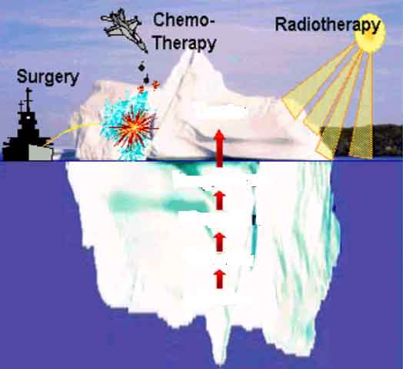
肿瘤化学
治疗
放射治疗
手术治疗
侵袭与转移
微环境改变
分子靶向
治疗
无控生长
恶性增殖
遗传表型的改变

Slide 10
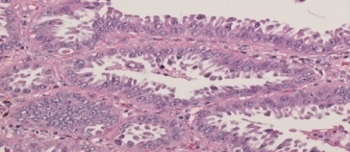
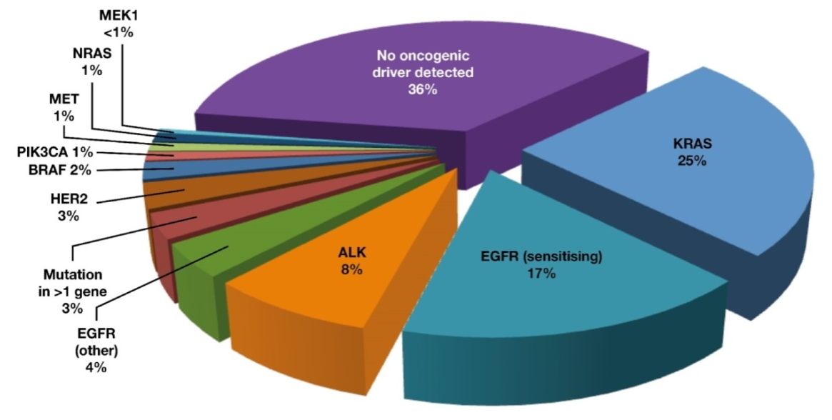
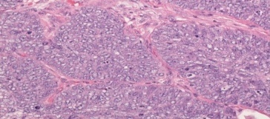
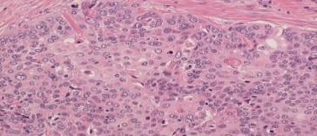
治疗选择正从基于组织学分类转为驱动基因指导
Treatment based
on morphology¹
Oncogenic drivers in adenocarcinoma
Adenocarcinoma
Genomic profiles observed in a
US-based lung cancer mutation consortium²
NSCLC NOS
No oncogenic driver detected
36%
KRAS 25%
Squamous cell
carcinoma
ALK
8%
EGFR (sensitising) 17%
ALK, anaplastic lymphoma kinase; BRAF, v-raf murine sarcoma viral oncogene homolog B1; EGFR, epidermal growth factor receptor; HER2, human epidermal growth factor receptor 2; MEK1, mitogen-activated protein kinase kinase; NOS, not otherwise specified; NRAS, neuroblastoma v-ras oncogene homolog; PIK3CA, phosphatidylinositol 3-kinase. 1. Images courtesy of Keith Kerr, University of Aberdeen; 2. Kris MG, et al. Presented at WCLC 2013, Sydney, Australia: Session PL03.07

Slide 11
典型靶点
抑制或改变控制肿瘤细胞的信号转导通路
增强抑癌基因的功能
阻断过表达的原癌基因
直接作用于肿瘤细胞抗原或者激活针对肿瘤抗原的机体免疫
抑制肿瘤新生血管的生成

Slide 12
靶向药物分类
血管生成抑制剂
  抗VEGF (bevacizumab)
  Interferon-α/β
  Marimastat
  ZD5416, ZD6474
  LY317615(内皮素抑制剂 )
  内皮抑素(血管抑素)
  沙利度胺
针对受体的治疗
  抗HER2
    Trastuzumab
  抗EGFR
    Gefitinib
    Cetuximab
    Erlotinib
    EKB-569
    Abgenix MAB
信号转导/细胞周期抑制剂
  酪氨酸激酶抑制剂
  法尼基转移酶抑制剂
  细胞周期素依赖性激酶抑制剂
  维甲类
基因治疗
  GM-CSF
  野生型P53
  反义治疗
    Bcl2; G3139 (oblimersen)
  特异性基因治疗
疫苗
  瘤苗
  多肽
  树突细胞
  病毒疫苗

Slide 13
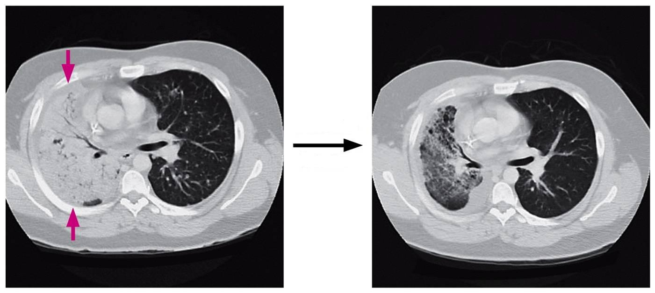
靶向治疗的临床疗效
6 weeks
gefitinib
Lynch et al 2004
Notes:
13
Reference
Lynch TJ et al. N Engl J Med 2004; 350: 2129-2139.

Slide 14
肺癌靶向治疗药物发展
化疗
靶向治疗 免疫治疗
阿帕替尼
2014
一线
二线
三线
未批准
泰索帝一线2003
埃克替尼
2011
阿法替尼*2013
泰索帝二线1999
吉非替尼
2002／2005
吉非替尼
一线 2010
奥希替尼2017
紫杉醇 吉西他滨1998
克唑替尼*2012
厄洛替尼培美曲塞2004
长春瑞滨
1994
贝伐单抗*2006
卡铂*
1989
中位生存(月)
顺铂*
1978
XX+
~ 8 - 10
12+
~ 2 - 4
~ 6
1970
1980
1990
2000
靶向治疗
化疗+靶向治疗
免疫治疗
2011
2013
2014
2015
BSC
铂类单药化疗
双药联合化疗
*中国未批准

Slide 15
EGFR通路抑制剂
 | 代表 | 其他
一代TKI | Gefitinib、Erlotinib | Icotinib
二代TKI | Afatinib | Dacomitinib
三代TKI | 奥希替尼 | 阿美替尼、伏美替尼CO1686、HM61713等

Slide 16
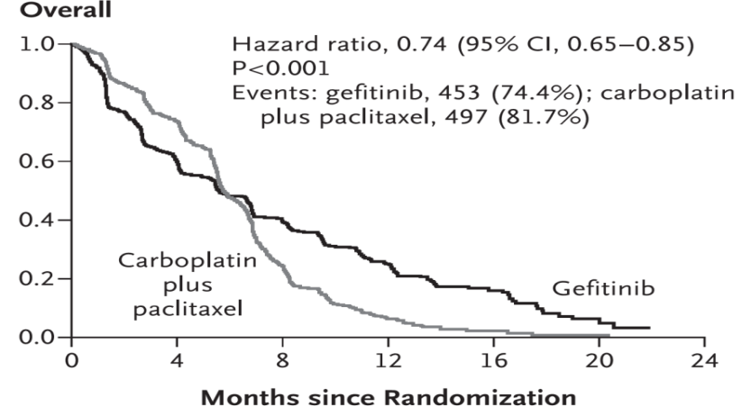
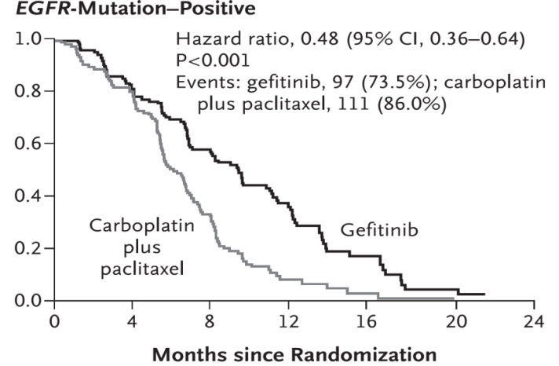
EGFR地位的确立
奠定EGFR突变地位的里程碑：IPASS
入组期：2006.3~2007.10
主要终点：PFS(非劣效性)
次要终点
  缓解率
  总生存
  生活质量
  疾病相关症状
  安全性和耐受性
探索性终点
  生物标记物(优先EGFR突变状态)
IIIB/IV期NSCLC
具有可测量病灶
既往未接受化疗
年龄≥18岁
腺癌
不吸烟或少吸烟*
生存预期≥12周
PS 0-2
吉非替尼
250 mg/d
n=609
R
2:1
卡铂(AUC5或6)
紫杉醇200mg/m²
每3周方案**
N=608
PFS
PFS
( N=129)
( N=132)
5.7
5.8
6.3
9.5
Mok TS, et al. NEJM 2009;361:947-957.

Slide 17
EGFR地位的确立
东西方肺腺癌突变差异及亚组突变比例
PIONEER：性别以及吸烟状态与EGFR突变
腺癌总体
女性
男性
不吸烟
曾吸烟
偶吸烟
常吸烟
J Thorac Oncol.2014;9: 154–162.
Mitsudomi T, et al. Nat. Rev. Clin. Oncol 2013.

Slide 18
EGFR地位的确立
EGFR 突变阳性晚期NSCLC一线 III期研究
吉非替尼
厄洛替尼
阿法替尼
含铂两药化疗
1.N Engl J Med 2009;361 2. J Clin Oncol 2012:1122-1128 3.N Engl J Med 2010;362:2380-8
4.Lancet Oncol 2010; 11: 121–28 5.J Clin Oncol. 2013;31(27):3327-34 6.Lancet Oncol 2014; 15: 213–22
7.Lancet Oncol 2012; 13: 239–46 8.Lancet Oncol.2011;12(8):735-42 9.Ann Oncol. 2015 Jun 23

Slide 19
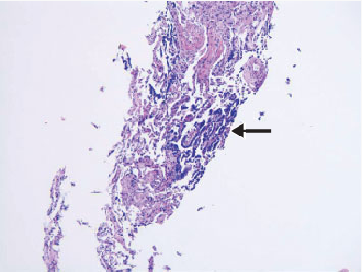
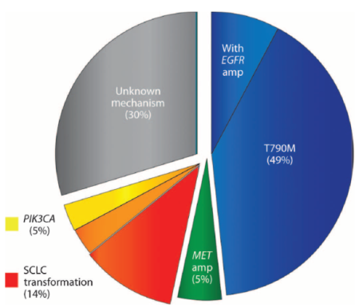
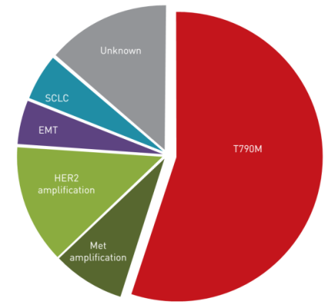
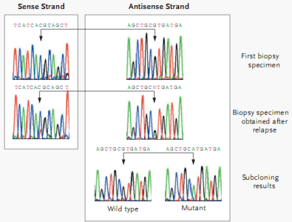
EGFR地位的确立
难以避免的宿命：耐药
T790M的首次发现：
  TKI耐药患者再活检中发现
随后研究发现：
  在耐药患者中突变频率超过50%
取材
测序
J Thorac Oncol.2014;9: 154–162.
Mitsudomi T, et al. Nat. Rev. Clin. Oncol 2013.
Sci Transl Med 2011: 75ra26
Eur Respir Rev 2014; 23: 356–366
N Engl J Med,2005,352:786

Slide 20
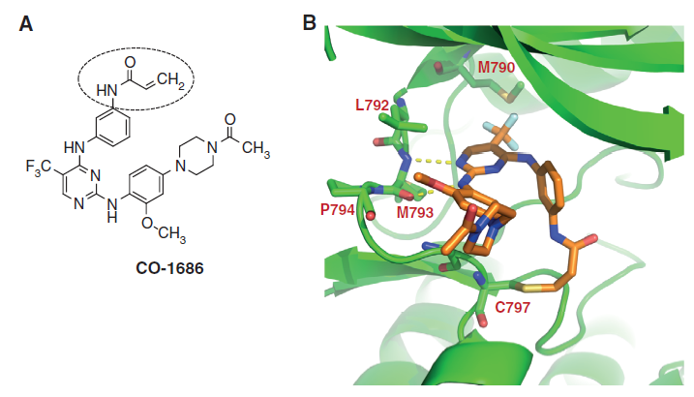
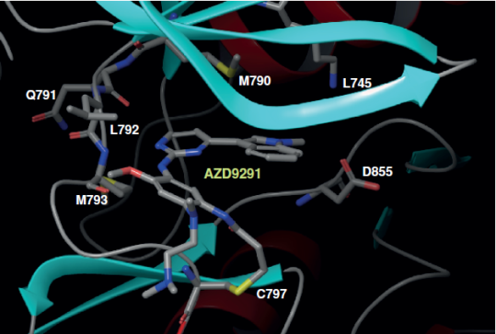
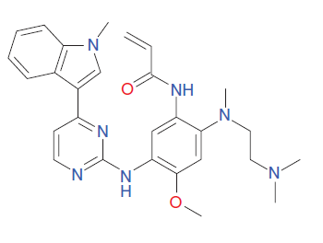
EGFR地位的确立
第三代EGFR-TKI—CO-1686、AZD9291
CO-1686(Rociletinib) AZD9291
不可逆
EGFR及T790M双相抑制剂
对EGFR野生型抑制作用微弱，皮疹副反应少
CO-1686
AZD9291
Walter AO,et al. Cancer Discov. 2013 Nov 21.
Darren A.E, et al. Cancer Discov; 4(9); 1046–61.

Slide 21
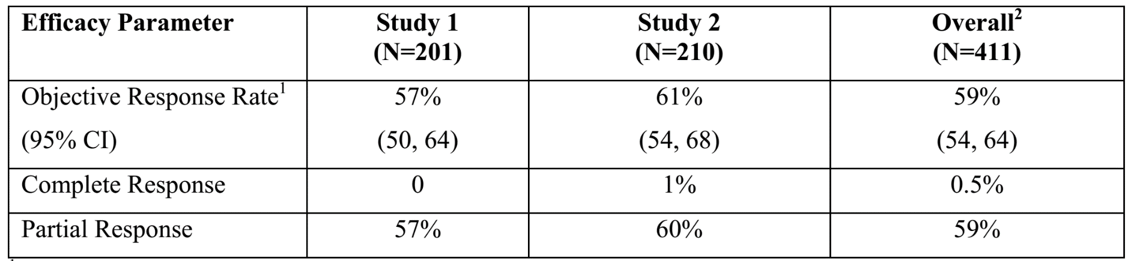
EGFR地位的确立
三代TKI：真正克服耐药的希望
基于AURA/AURA2研究，2015年FDA批准AZD9291用于TKI耐药伴T790M突变患者
汇总数据更新
 | AURA Ⅰ期数据 N=63 | AURA II期合并数据 N=411
ORR | 71% | 66%
中位PFS | 9.7 月 | 11.0 月
中位DOR | 9.6 月 | 12.5 月
Osimertinib package insert 20151113
Yang JCH, et al. ELCC 2016; Abstract LBA2_PR

Slide 22
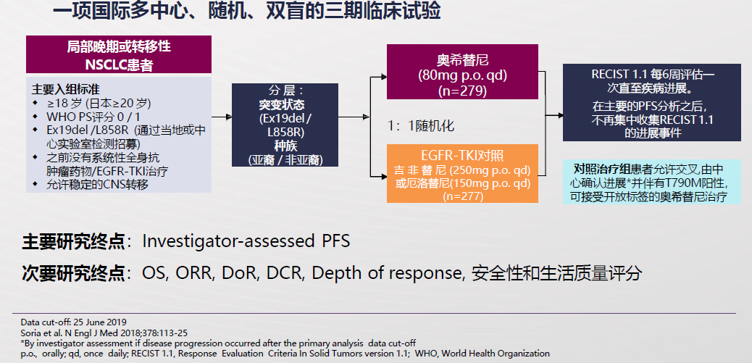
三代TKI：真正带来OS延长的希望

Slide 23
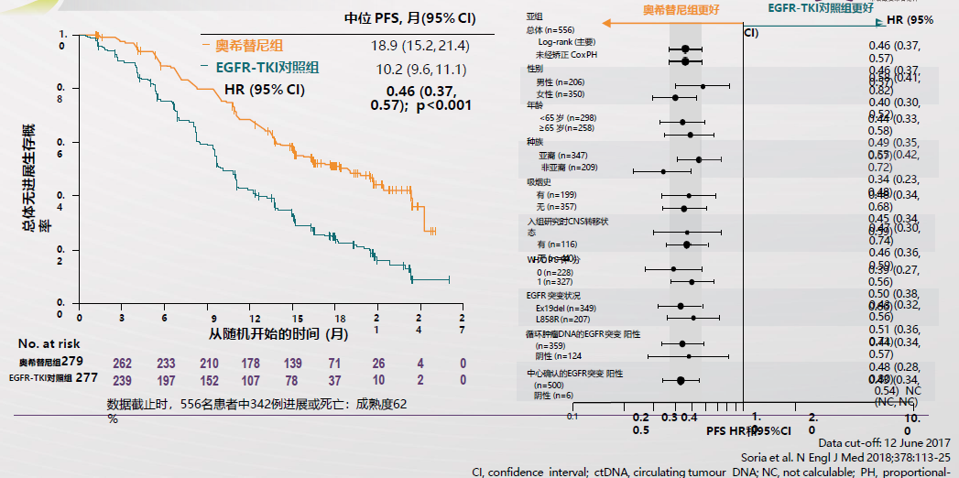
三代TKI：真正带来OS延长的希望

Slide 24
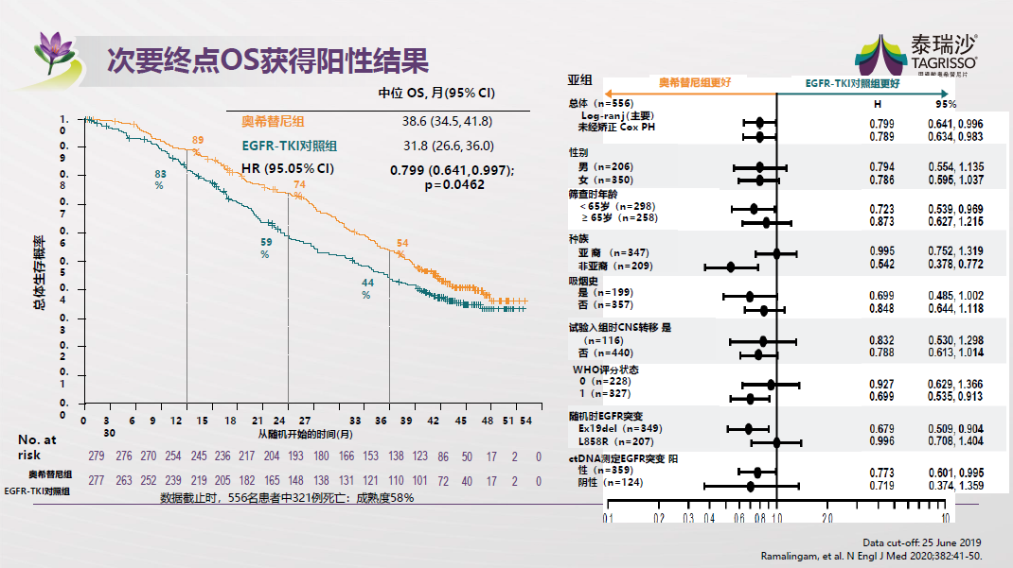
三代TKI：真正带来OS延长的希望

Slide 25
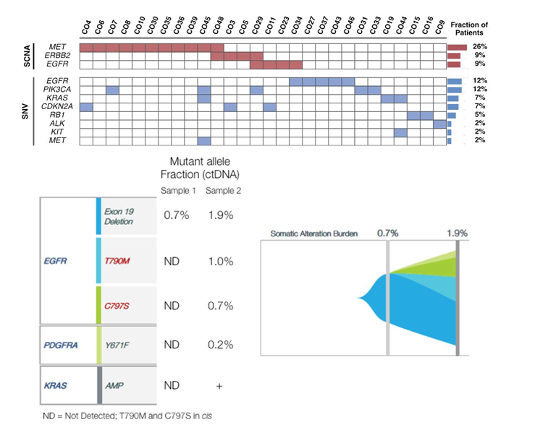
EGFR地位的确立
三代EGFR TKI耐药机制更为复杂
CO-1686
AZD9291
在65%的患者中发现耐药，耐药机制涉及9个基因；
21%患者存在多种耐药机制。
Chabon, et al. Nat Commun. 2016;7:11815.

Slide 26
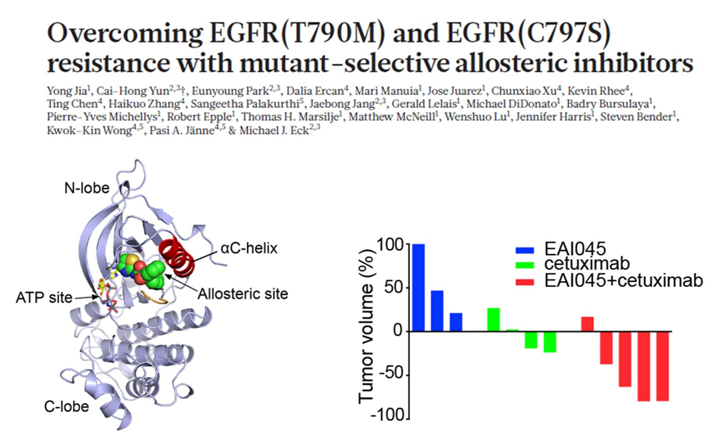
EGFR地位的确立
针对三代TKIs耐药突变EGFR C797S的药物
EAI045已经出现
EGFR L858R/T790M/C797S
Jia, et al. Nature 2016

Slide 27
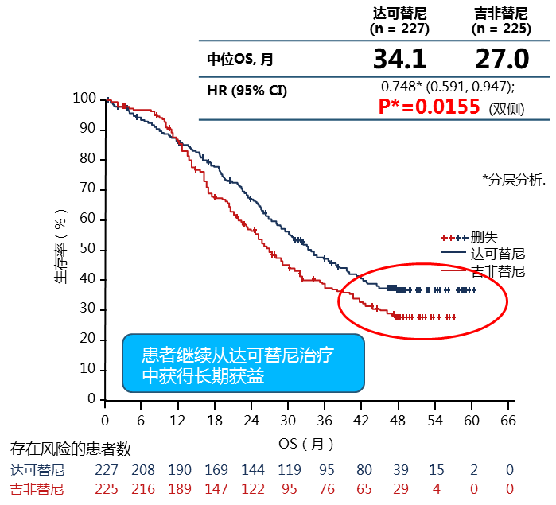
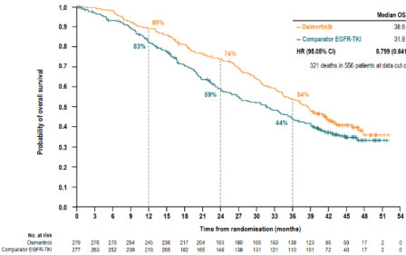
晚期EGFR M（+）肺癌生存获益汇总
2009-2017
2017-2019
2020-2021
九项临床研究显示，EGFR-TKI带来PFS显著获益，
但OS未见获益^{1,2}
仅达可替尼和奥希替尼带来OS获益^{3,4}
新的TKI研发中
中位PFS（月）
TKI在不断研发，未来将有更多新药物应用于EGFR突变阳性NSCLC⁵⁻¹⁰：
Almonertinib
Lazertinib
Nazartinib
Alflutinib
Amivantamab
Mefatinib
EAI001
EAI045
中位OS(月)
21.6 vs 21.9 P=0.990
34.8 vs 37.3 P= 0.153
27.7 vs 26.6 P=0.483
22.8 vs 27.2 P= 0.266
19.3 vs 19.5 P= 0.87
26.3 vs 25.5 P=0.607
30.5 vs 32.1 P=0.8854
28.2 vs 28.2 P= 0.39
23.1 vs 23.5 P= 0.61
ARCHER 1050研究
中位OS：34.1 v 27个月
Δ OS：7.1个月
P=0.0155
吉非替尼
死亡风险下降
25.2%
厄洛替尼
FLAURA研究
中位OS：38.6 v 31.8个月
Δ OS：6.8个月
P=0.0462
埃克替尼
死亡风险下降
阿法替尼
20.1%
灰色柱子代表化疗，彩色柱子代表靶向药物治疗
1.Lee DH. Pharmacol Ther 2017;174:1-21.;2.Shi YK, et al. Ann Oncol 2017;28(10):2443-2450.;3. Mok TS, et al. 2019 ESMO Asia LBA 19.;4. Ramalingam SS, et al . 2019 ESMO LBA5_PR.;5. Sang-We Kim, et al. 2020 ASCO Abstract 9571. 6. Ki Hyeong Lee, et al. 2020 ASCO Abstract 9572. 7. Daniel Shao-Weng Tan, et al. 2020 ASCO Abstract 9574. 8. Yuankai Shi, et al. 2020 ASCO Abstract 9602. 9.Li Q, et al. ACS Med Chem Lett. 2019;10(6):869-873. 10. Wang PL, et al. presented at WCLC 2020.P76.28
Notes:
P76.28 - Phase II Study of the Efficacy of the EGFR Inhibitor Mefatinib in Patients with Advanced EGFR-mutant NSCLC，二代TKI新药，单臂

Slide 28
EGFR靶向治疗为患者带来的改变——
驱动基因突变晚期肺癌逐渐成为临床可控的慢性疾病
有
效
率
(%)
80
39月
2014~
2012~
克服耐药
60
2009~
精准优化
EGFR靶向
40
10月
2002
20
1980’
传统化疗时代
8
10
23
31
39
0
0
10
20
30
40
总生存时间（月）

Slide 29

EGFR突变早期NSCLC术后复发率依然很高
EGFR-TKI辅助治疗
基线特征 | 患者N=396
中位年龄，岁 | 64
性别，% 女性 男性 | 63.6% 36.4%
临床分期，% IA IB II IIIA | 42.2% 23.2% 15.6% 18.7%
经典突变，% 19del 21L858R | 48.7% 37.9%
行肺叶切除术，% 完全切除 | 94.9% 88.9%
辅助化疗，% II期 III期 | 53.2% 73.0%
术后放疗，% | 8.6%
中位随访46个月时疾病复发情况，%
2年DFS率，%
疾病复发
辅助治疗
新辅助治疗
I期患者
II期患者
III期患者
随访3年时疾病复发情况，%
疾病复发部位，%
疾病复发
IA期
IB期
II期
IIIA期
局部复发
颅内复发
肺
胸膜
骨
纳入在新加坡国家癌症中心手术的396例IA-IIIA期EGFR突变NSCLC患者，分析复发相关的分子和临床特征。中位随访46个月，随访3年疾病复发近50%，即使I期病人复发率仍较高。
Saw S.P.L.,et al.presented at WCLC 2020.OA06.05.

Slide 30
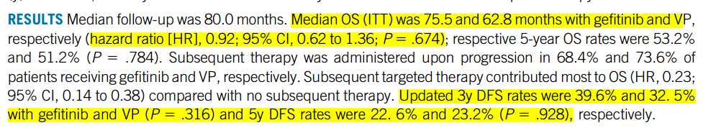
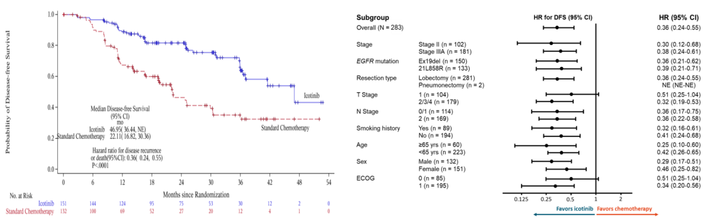
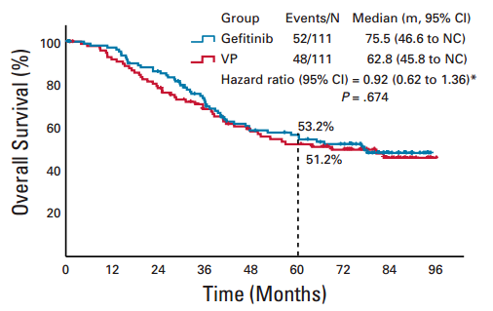
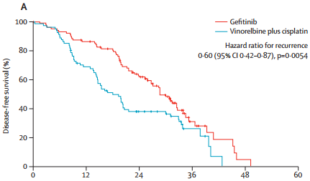
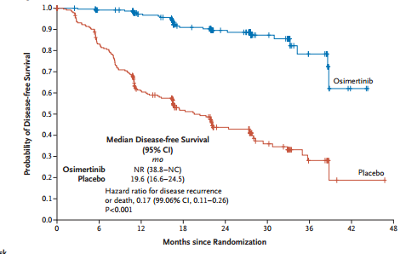

EGFR-TKI辅助治疗显著延长DFS
2018年
2020年
2021年
ADJUVANT研究
ADAURA研究
EVIDENCE研究
ADJUVANT研究
吉非替尼 vs 化疗
辅助治疗完全切除的II-IIIA期（N1-N2）EGFR突变NSCLC患者
奥希替尼 vs 安慰剂
辅助治疗完全切除的IB/II/IIIA期EGFR突变NSCLC患者
埃克替尼 vs 标准化疗
辅助治疗II-IIIA期完全切除EGFR突变NSCLC患者
吉非替尼 vs 化疗
辅助治疗完全切除的II-IIIA期（N1-N2）EGFR突变NSCLC患者
两者OS无显著差异
ITT人群DFS | 中位DFS，月 | HR（95%CI） | P值
吉非替尼 | 28.7 | 0.60 (0.42-0.87) | 0.0054
化疗 | 18.0
II/IIIA期患者DFS | 中位DFS，月 | HR （99.06%CI） | P值
奥希替尼 | NR | 0.17 (0.11-0.26) | <0.0001
安慰剂 | 19.6
 | 中位DFS, 月 | HR (95% CI) | P值
埃克替尼 | 46.95 | 0.36 (0.24-0.55 | P＜0.0001
标准化疗 | 22.11
 | 中位OS, 月 | HR (95% CI) | P值
吉非替尼 | 75.5 | 0.92 （0.62-1.36） | 0.674
化疗 | 62.8
90%
吉非替尼
化疗
奥希替尼
埃克替尼
吉非替尼
化疗
44%
34%
安慰剂
标准化疗
27%
中位DFS为30.8个月 vs 19.8个月，P=0.001
Zhong WZ, et al. Lancet Oncol. 2018 Jan;19(1):139-148.
Wu YL, et al. N Engl J Med. 2020 Oct 29;383(18):1711-1723.
Caicun Zhou. presented at WCLC 2020. FP14.11
Zhong WZ, et al J Clin Oncol. 2021 Mar 1;39(7):713-722.

Slide 31
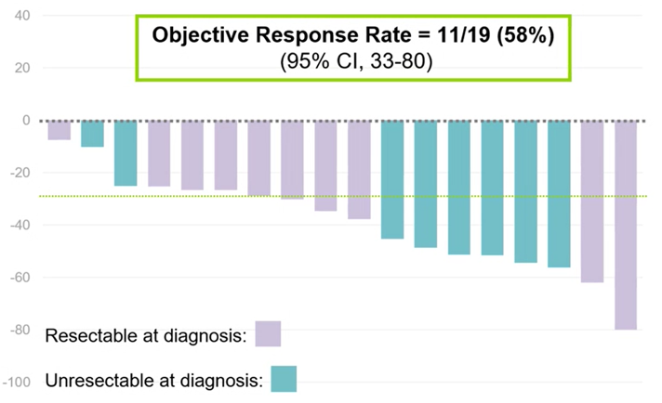
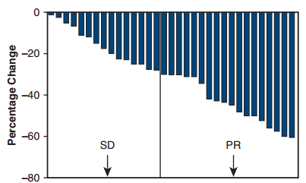
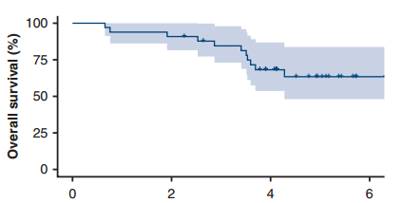
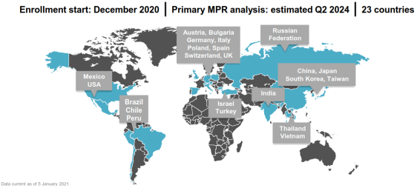
EGFR-TKI新辅助治疗，ORR达50%以上
ASCENT研究
主要终点阿法替尼新辅助治疗的ORR：58%
吉非替尼2期研究
吉非替尼新辅助治疗
NeoADAURA研究
新辅助奥希替尼±化疗 vs 化疗
ORR=54.5%（ 95% CI, 37.7-70.7 ）
一项比较新辅助奥希替尼±化疗与化疗治疗可切除EGFR突变NSCLC患者疗效的III期、随机、对照、多中心研究，目前正在进行中，预计2024年评估主要终点MPR。
中位DFS=33.5 个月(95% CI,19.7-47.3)
一项II期研究，2012年9月-2020年1月纳入19例既往接受放化疗±手术的III期EGFR突变NSCLC患者，接受新辅助/辅助阿法替尼治疗，新辅助阿法替尼治疗2个月后接受放化疗±手术，再接受辅助阿法替尼治疗2年。主要终点为新辅助阿法替尼治疗的ORR，次要终点为辅助治疗后的PFS、OS、远处转移率、安全性
一项单臂II期研究，2013年8月-2015年10月纳入35例可手术的III期EGFR突变NSCLC患者，接受新辅助吉非替尼治疗后进行手术治疗。手术后续治疗由医生决定。主要终点为新辅助吉非替尼治疗的ORR，次要终点为MRR、DFS、OS、安全性
Piper-Vallillo AJ , et al. presented at WCLC 2020. FP01.05
Zhang Y, et al. J Thorac Cardiovasc Surg. 2021 Feb;161(2):434-442.e2.
Masahiro Tsuboi, et al. presented at WCLC 2020. P03.02

Slide 32
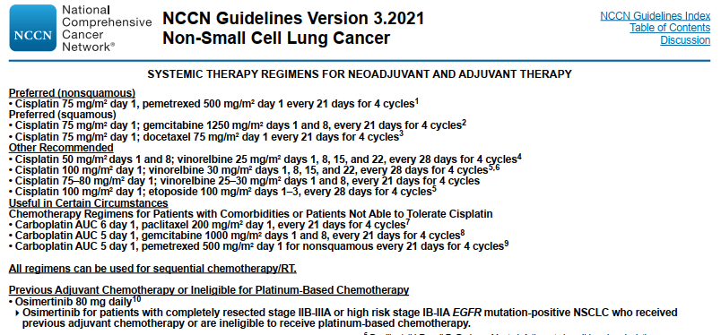
2021NCCN指南对辅助治疗的推荐
2020年12月，第三代靶向药物获得美国FDA批准，并列入NCCN指南术后治疗推荐
NCCN guidelines® NSCLC 2021 V3

Slide 33
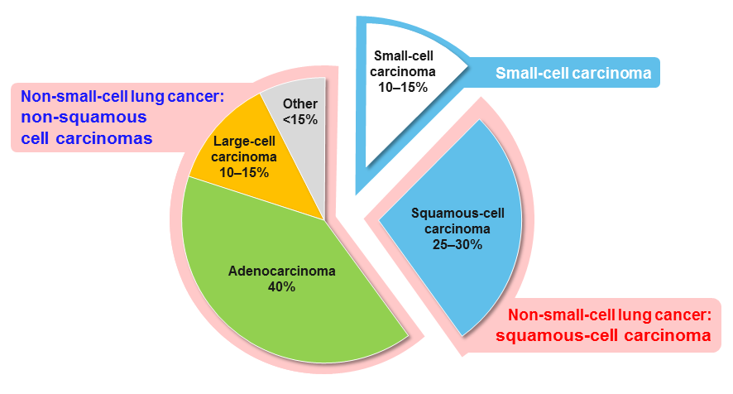




ALK阳性非小细胞肺癌
ALK+可见于约5%的晚期NSCLC病人^{1–5}
肺癌组织学分型 ⁶
每年新确诊75,000以上例病人⁷
ALK+ NSCLC多见于下列病人：
非鳞癌^{2,8}
从不吸烟或曾吸烟者^{2,8}
年轻^{2,8}
女性²
无EGFR 或 KRAS突变 ^{2,8}
临床特征并不能预测病人是否为 ALK+ NSCLC，需做ALK检测证实^{9,10}
1. Dearden, et al. Ann Oncol 2013; 2. Gridelli, et al. Cancer Treat Rev 2014
3. Hallberg, et al. Nat Rev Cancer 2013; 4. Rikova, et al. Cell 2007
5. Soda, et al. Nature 2007; 6. American Cancer Society 2013
7. Torre, et al. CA Cancer J Clin 2015; 8. Perez, et al. Lung Cancer 2014
9. Lindeman, et al. J Thorac Oncol 2013; 10. Leighl, et al. J Clin Oncol 2014

Slide 34


ALK药物发展简史
NMPA
NMPA
2007
EML4–ALK fusion discovered in NSCLC
2011
(Aug)
Crizotinib, approved for advanced ALK+ NSCLC
2013 (Jun)
FDA granted Alectinib BTD for ALK+ NSCLC patients who have progressed on crizotinib
2014 (Jul)
Alectinib approved in Japan
2016 (Sep)
FDA granted Alecensa 2nd BTD for 1L ALK+ NSCLC
2017 (Apr)
Brigatinib FDA Accelarate approval for ALK-positive NSCLC progressing on/or intolerant to crizitinib
2018 (Aug)
Alectinib
NMPA approval
2020 (May)
Brigatinib FDA approval for ALK-positive metastasis NSCLC
2020 (Dec)
Ensartinib NMPA approved for ALK-positive, crizotinib resistant NSCLC
ALK-TKIs
2013 (Jan)
Crizotinib approved in China
2014
(Apr)
Certinib FDA approved for ALK-positive, crizotinib resistant NSCLC
2015 (Dec)
Alectinib FDA approval for ALK-positive NSCLC progressing on/or intolerant to crizitinib
2017
(Feb)
Alectinib approved in EU (Crizotinib failure)
2017 (May)
Ceritinib FDA 1L approval
2017 (Nov)
Alectinib FDA 1L approval
(Dec)
Alectinib EMA 1L approval
2018
(Jun)
Ceritinib
NMPA
2L approval
2018 (Nov)
Lorlatinib FDA 2L approval
2020
(Jun)
Ceritinib
NMPA
1L approval
Crizotinib
Alectinib
Certinib
Brigatinib
NMPA
NMPA
NMPA
Lorlatinib
Ensartinib
1.Dearden, et al. Ann Oncol 2013; 2. Gridelli, et al. Cancer Treat Rev 2014 3. Hallberg, et al. Nat Rev Cancer 2013; 4. Rikova, et al. Cell 2007; 5. Soda, et al. Nature 2007; 6. American Cancer Society 2013 7. Torre, et al. CA Cancer J Clin 2015; 8. Perez, et al. Lung Cancer; 9/Lancet. 2016 ;388(10048):1012-24.
Notes:
我们知道从2007年EML4-ALK首次在NSCLC患者中发现，随后一代的克唑替尼，二代的塞瑞替尼， 阿来替尼，恩沙替尼，Brigatinib，以及三代的Lorlatinib陆续更新报道，呈现“百花齐放”的态势，因此，一线药物的选择的全程管理对于我们来说就越发重要。

Slide 35
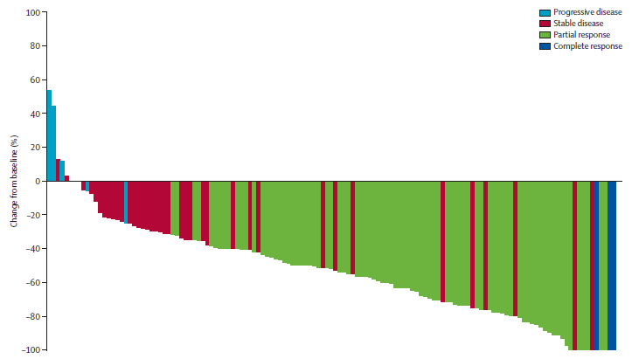
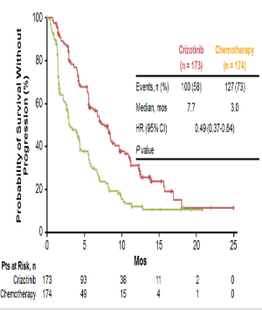
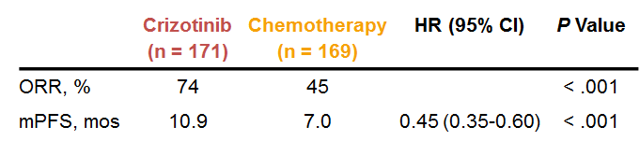
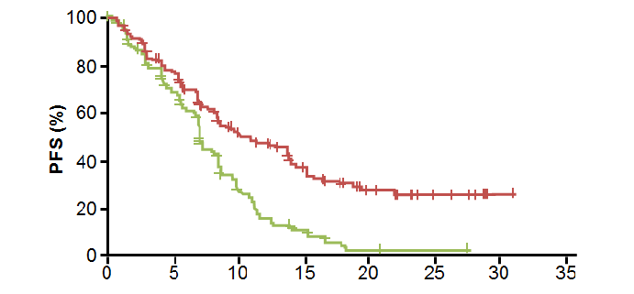
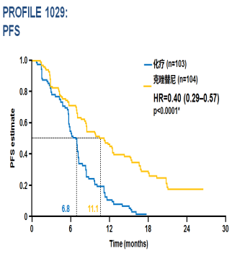
一代ALK抑制剂-克唑替尼
ALK药物发展简史
2线 or 3线
PROFILE 1001/5
(N =143/259）
2线 or 3线
PROFILE 1007
(N = 173）
一线治疗
PROFILE 1014
(N = 343）
一线治疗
PROFILE 1029
(N = 207）
ORR 60.8%, 59.8%
PFS 9.7m, 8.1m
ORR 66.0% vs 20%
PFS 7.7m vs 3.0m
ORR 74 % vs 45%
PFS 10.9m vs 7.0m
ORR 87% vs 46 %
PFS 11.1m vs 6.8m
Camidge DR, et al. Lancet Oncol. 2012;10:1011-1019; .2. Kim DW, et al. ASCO 2012. Abstract 7533.
3. Shaw AT, et al. N Engl J Med. 2013;368:2385-2394, 4. Solomon BJ, et al. N Engl J Med. 2014;371:2167-2177
5. Lu, et al. ASCO 2016

Slide 36
一代ALK抑制剂
克唑替尼治疗ALK+NSCLC：面临的问题
克唑替尼一线治疗后通常在1年内出现疾病进展，不良事件发生率较高
克唑替尼
10.9月
71%
61%
46%
43%
36%
含铂化疗
7.0月
21%
视力异常
腹泻
呕吐
便秘
转氨酶升高
粒细胞减少
PFS（月）
克唑替尼和ceritinib治疗后CNS进展的发生率高，影响病人的OS和QoL
克唑替尼
Ceritinib
46%
42%
Alectinib
17%
CNS 进展发生率
Solomon, et al. N Engl J Med 2014

Slide 37
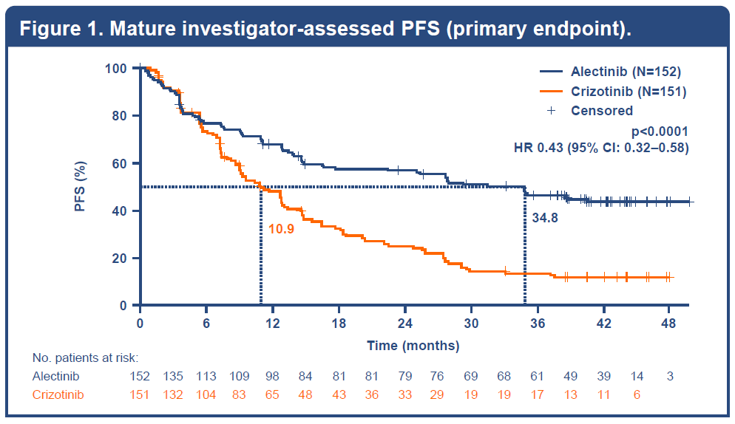
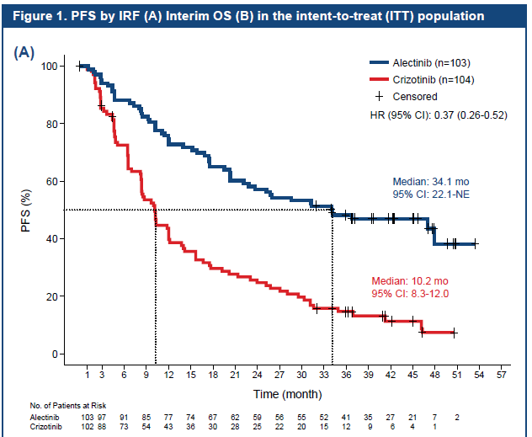
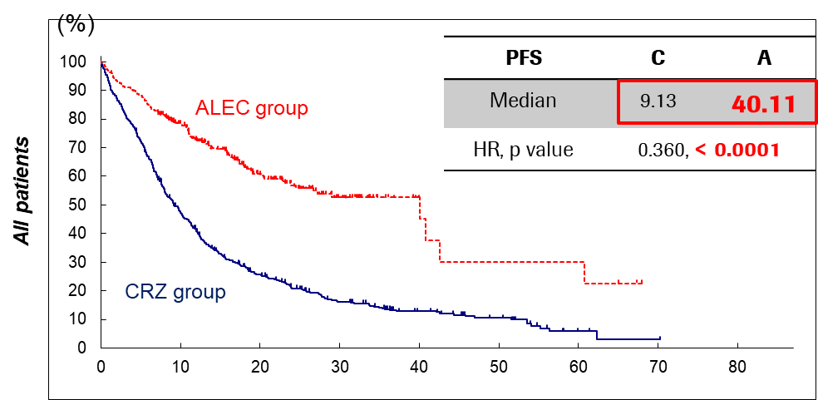
阿来替尼一线PFS疗效优异
2019 ESMO
2019 ASCO
2019 WCLC
ALEX III期研究
研究者评估 PFS 34.8m
J-ALEX III期研究
IRC评估 PFS 34.1m
RWD（WJOG 9516L）
PFS 40.11m
注：结果均为III期临床研究的主要研究终点
2019 ESMO，2019 ASCO，2019 WCLC
Notes:
我们知道，目前三大指南一致推荐阿来替尼作为ALK+ NSCLC患者一线优选，主要也是源于几个大型临床研究共同验证的结果：III期的ALEX研究，PFS 34.8m；III期的J-ALEX研究，PFS 34.1m；以及真实世界RWD PFS 40.11m，共同夯实了阿来替尼一线的卓越疗效

Slide 38
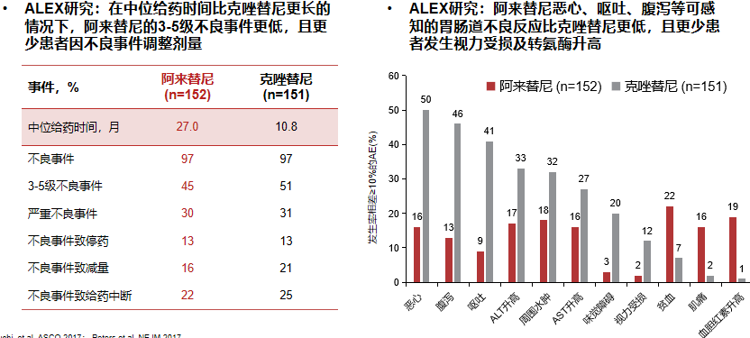
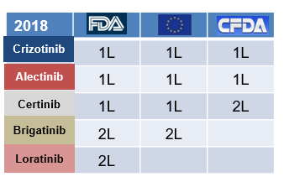
二代ALK抑制剂
阿来替尼具有更好的安全性
克唑替尼
阿来替尼
Camidge DR, et al. 2018 ASCO Abstract 9043.

Slide 39
2代ALK-TKI：一线PFS获益显著优于1代克唑替尼
三期临床研究PFS汇总
注：结果均为III期临床研究的主要研究终点，数据来源于不同研究，请谨慎解读
1、N Engl J Med 2014;371:2167-77.；2、Solomon BJ, et al. J Clin Oncol. 2018 Aug 1;36(22):2251-2258.；3、Soria JC, et al. Lancet 2017; 389: 917–29；4、Annals of Oncology，2020；5、N Engl J Med 2017;377:829-38；6、ALTA-1L 2019 ESMO ASIA；7、N Engl J Med 2018;379:2027-39.
Notes:
因此，对于目前常见的几个2代ALK-TKI的数据进行汇总可以看到：塞瑞替尼/阿来替尼/Brigatinib/恩沙替尼，均以其一线的主要研究终点来看，阿来替尼目前一线PFS仍十分具有优势，未被动摇

Slide 40
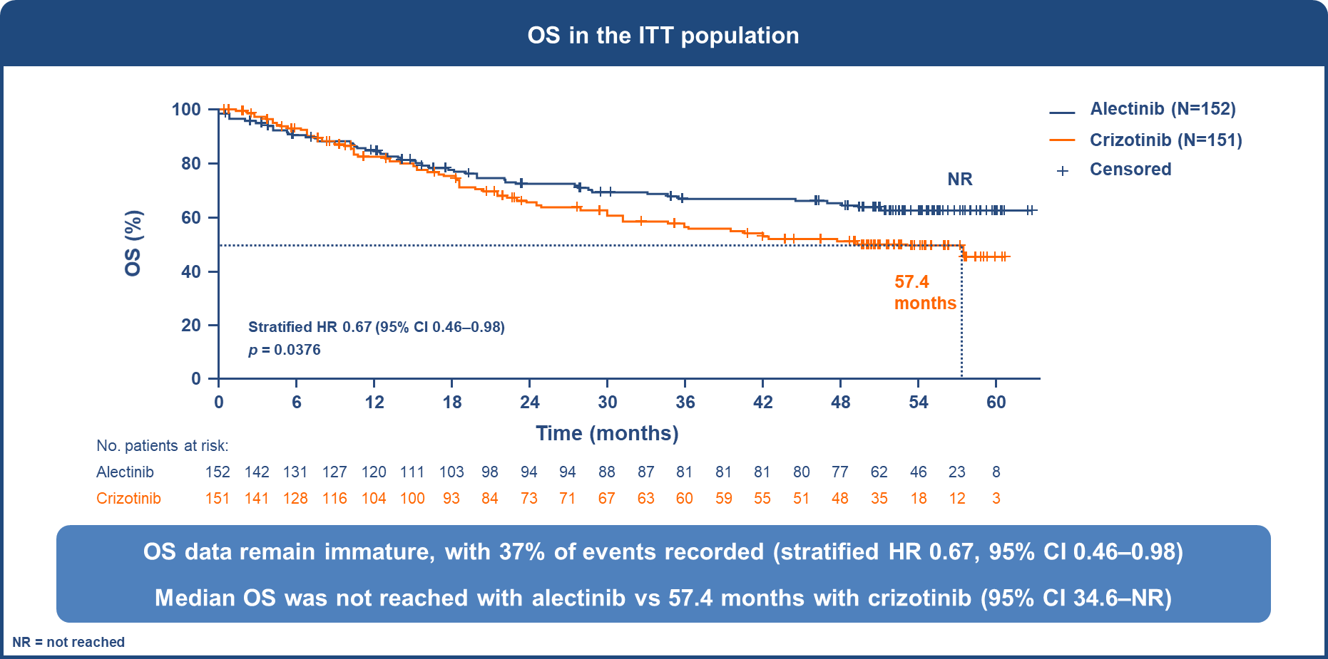
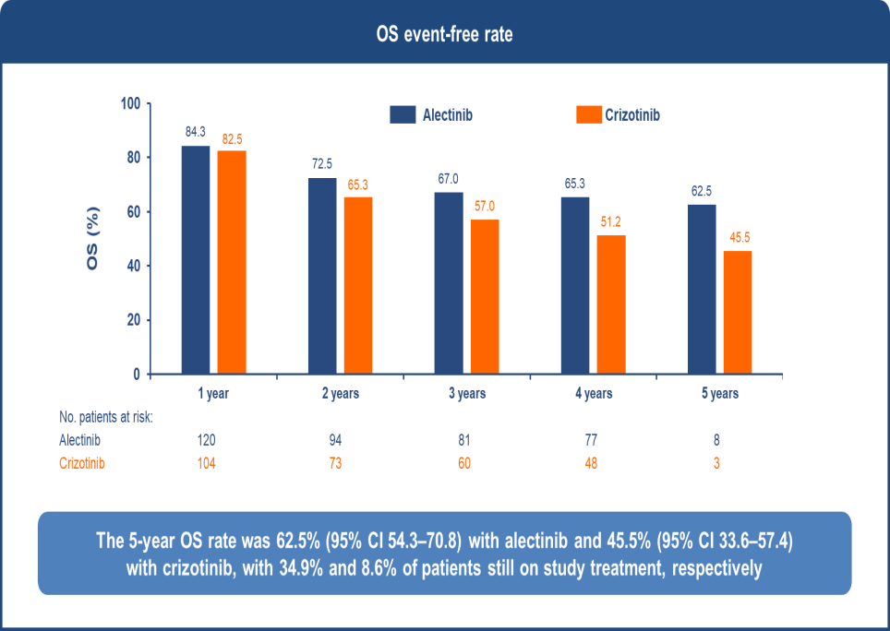
OS方面：ALEX研究是头对头对比克唑替尼OS明显获益的研究
约2/3（62.5%）的ALK+ NSCLC患者，阿来替尼一线治疗可存活5年！
2020 ASCO
Notes:
OS方面，今年ASCO更新ALEX研究阿来替尼5年的OS率，高达62.5%，并且是首个头对头对比克唑替尼OS明显获益的研究，我们看到OS两条曲线明显分开，HR 0.67，P值0.0376

Slide 41
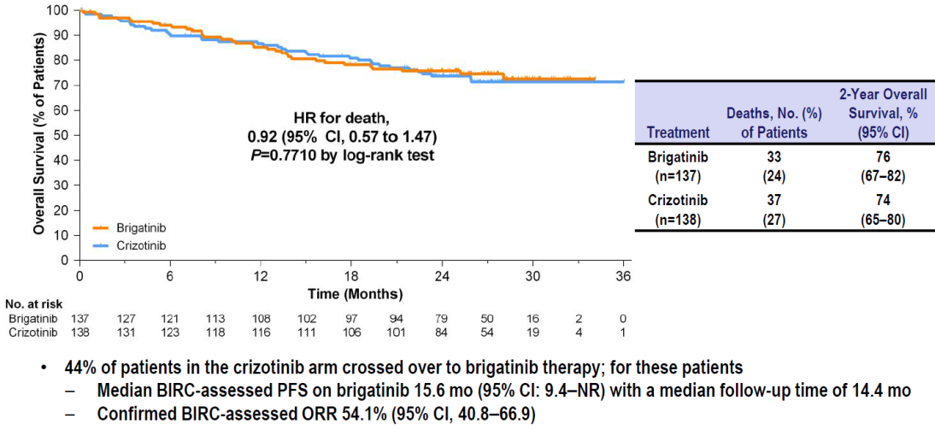
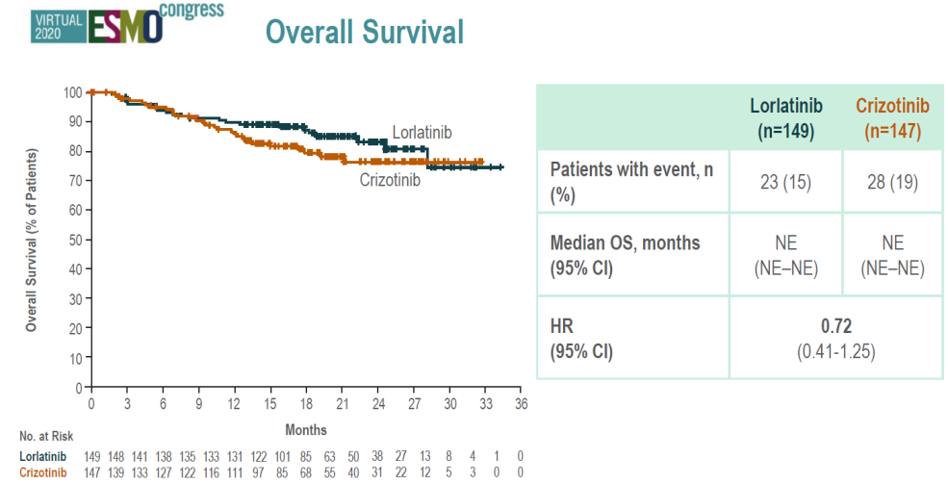
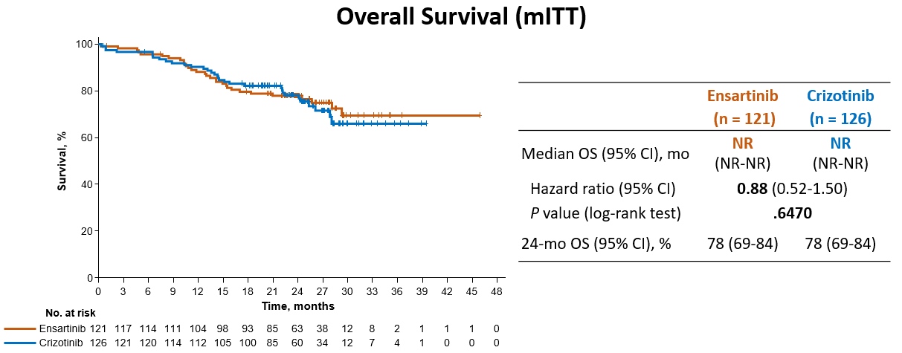
ALTA-1L，eXalt3，CROWN：OS尚未成熟
ALTA-1L
CROWN
ALTA-1L研究OS数据两组暂时无明显差异；eXalt3，CROWN：OS结果尚未成熟
eXalt3
2019 ESMO ASIA，2020 WCLC，2020 ESMO
Notes:
而ALTA-1L，eXalt3，CROWN三个研究中，我们看到同样对比克唑替尼，两条曲线基本都是从开始就交叉到一起，且暂时没有分开的趋势，因此从OS获益的角度，目前阿来替尼是2代TKI中唯一有OS明显获益的药物

Slide 42

新一代药物一线之争的新格局
Crizotinib
Ceritinib
ASCEND-4
ASCEND-8 ：2020 ESMO
CROWN：2020 ESMO
Chemotherapy
Lorlatinib
Crizotinib
ALEX：2019 ESMO、2020 ASCO
Alectinib
Ensartinib
eXalt3：2020 WCLC
Brigatinib
ALTA-1L：2019 ESMO-ASIA
Crizotinib
Crizotinib
Notes:
那么，随着这两年ASCO、ESMO、WCLC等一系列国际大会中的数据报道，阿来替尼、Brigatinib、恩沙替尼、Lorlatinib一线数据相继解开面纱，强强相争，到底花落谁家呢？

Slide 43
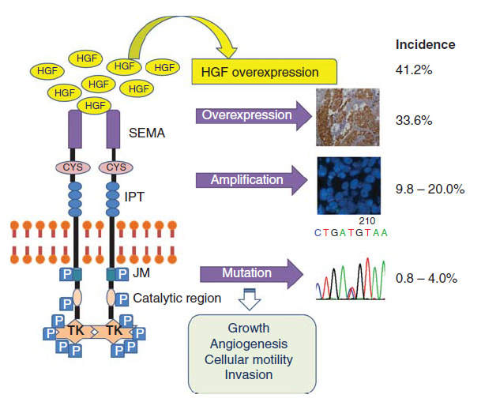

MET原癌基因激活方式
An-na Li, Yi-Long Wu, Expert Opinion, 2014

Slide 44

克唑替尼治疗原发性c-Met过表达的NSCLC
24例c-Met IHC过表达患者接受克唑替尼治疗，11例患者部分缓解（PR），ORR为46%，2例病情稳定，6例进展

Slide 45

靶病灶的治疗反应与c-MET IHC/FISH状态
缓解的11例患者IHC c-Met都为高表达，其中有8例FISH检测为阳性。 提示 c-Met过表达可作为NSCLC c-Met de novo扩增的标志物

Slide 46



Non-squamous NSCLC（n=933）
MET14外显子剪接突变率
欧美患者
中国患者
中国患者MET14外显子
突变率低于欧美人群
1. Mark M. Awad et al. JCO 2016. 2. Difan Zheng et al. Oncotarget ,2016
Notes:
图1：Distribution of genotypes among 933 patients with nonsquamous non–small-cell lung cancer (NSCLC). Results from next-generation sequencing of these 933 patient cases are shown. In this prevalence cohort, MET exon 14 mutations were detected in 28 patients with nonsquamous NSCLC (3.0%).
图2：中国患者：Immunohistochemistry (IHC) was also performed to screen MET exon 14 skipping. Met14突变率为1.3（23/1770），在腺癌中突变率为1.6%（原文中无图片，所以没加进来），不吸烟腺癌为1.9%。都低于欧美人群

Slide 47





Met抑制剂对Met14外显子剪接突变NSCLC有效
4例接受Met抑制剂(Crizotinib或Cabozantinib)
结果：1例CR，3例PR
Cancer Discov; 5(8); 842–9. .2015 AACR. Schrock AB et al. JTO 2016 Jun 22.
Notes:
2015年和2016年发表的met14突变接受met TKI治疗的病例报道均显示治疗有效，但仍需前瞻研究证实。在2016ASCO大会上，报道了一篇针对MET14突变开展的前瞻性临床研究，即profile1001 MET 14外显子剪接突变队列研究

Slide 48
METex14+NSCLC研究比较
 | 赛沃替尼^{1,a} (和记黄埔) | Tepotinib^{2-4,b} (默克) | Capmatinib^{5,6,c} (诺华) | 克唑替尼⁸ (辉瑞)
机制⁹ | METi Ⅰb | METi Ⅰb | METi Ⅰb | ALK/ROS1/METi Ⅰa
人群 | 100% 中国患者 | 25.0% 亚洲患者 | 23.7% 亚洲患者 | 16.0% 亚洲患者
脑转移比例 | 31.1% | 15.1% | 14.4% | 未知
剂量 | 600mg (BW≥50kg), 或 400mg (BW<50kg) QD | 500 mg QD | 400 mg BID | 250 mg BID
N | 45 | 152 | 97 | 69
ORR | 48.8% | 44.7% | 1L: 68%；2/3L: 41% | 32.0%
DCR | 95.1% | 65.7% | 1L: 96%；2/3L: 78% | NA
中位PFS，月 | 9.7 | 8.9 | 1L: 12.4；2/3L: 5.4 | 7.3
常见3/4级AE | AST升高 ALT升高 外周性水肿 (无间质性肺病发生) | 外周性水肿 全身性水肿 生殖器水肿 呕吐 恶心 间质性肺病 | 外周性水肿 呼吸困难 疲劳 ALT升高 虚弱 肺炎 | 转氨酶升高 呼吸困难 低磷血症 淋巴细胞减少 肺栓塞 间质性肺病
患者数级脑转移患者比例基于总体其他类型NSCLC，其中ORR、DCR和中位PFS数据来源于疗效可评估集中其他类型NSCLC数据；安全性数据基于总体患者（n=70) 的安全性分析；
患者人群、脑转移患者比例、ORR和PFS数据均来源于VISION研究队列A（n=152）最新总体疗效分析，DCR数据来源于Paik PK, et al. N Engl J Med. 2020 Sep 3;383(10):931-943. Supplementary Appendix. 中联合活检组患者(n=99)的DCR。其中ORR、DCR和中位PFS数据基于IRC评估；常见3/4级AE数据基于VISION研究队列A+队列C (n=252)最新安全性分析；
队列4和队列5b；ORR，DCR和中位PFS数据基于BIRC评估。
Lu S, et al. 2020 ASCO Abstract 9519.
Paik PK, et al. Presented at WCLC 2020. Abstract MA11.05.
Paik PK, et al. N Engl J Med. 2020 Sep 3;383(10):931-943. Supplementary Appendix
Veillon R, et al. Presented at WCLC 2020. Abstract FP14.09.
Wolf J, et al. N Engl J Med. 2020 Sep 3;383(10):944-957.
Wolf J, et al. N Engl J Med. 2020 Sep 3;383(10):944-957. Supplementary Appendix
7.Yang JJ, et al. 2020 AACR Abstract CT127.
8.Drilon A, et al. Nat Med. 2020 Jan;26(1):47-51.
9.Fujino T, et al. J Thorac Oncol. 2019 Oct;14(10):1753-1765.
Notes:
汇总不同MET-TKI研究的入组人群特征与研究结果可见：
在整体的入组人群上各研究均有所不同，赛沃替尼研究入组人群均为中国患者，纳入了高比例的脑转移患者（31.1%）；
从整体疗效上看，赛沃替尼研究中其它类型NSCLC患者ORR达到48.8%，DCR%达95.1%，中位PFS达9.7个月；同时安全性结果良好，无间质性肺病发生。

Slide 49
MET扩增是EGFR-TKI耐药后除T790M外的最重要靶点之一
既往研究显示，一/二代EGFR-TKI获得性耐药患者MET扩增的发生率为~5-21%¹⁻³
AURA3研究
FLAURA研究
既往研究
奥希替尼二线治疗耐药后MET扩增的发生率为5-50%⁶
奥希替尼一线治疗耐药后MET扩增的发生率为7-15% ⁶
小样本分析：奥希替尼一线治疗获得MET扩增比例可高达66% ⁷
三代EGFR-TKI二线治疗耐药后MET扩增比例达19% ⁴
三代EGFR-TKI一线治疗获得性耐药，MET扩增(15%)为最常见的耐药机制⁵
19%
1. Westover D, et al. Ann Oncol. 2018 Jan 1;29(suppl_1):i10-i19.
2. Matikas A, et al. Clin Lung Cancer. 2015 Jul;16(4):252-61.
3. Bean J, et al. Proc Natl Acad Sci U S A. 2007 Dec 26;104(52):20932-7.
Papadimitrakopoulou V, et al. 2018 ESMO Abstract LBA51.
Ramalingam SS, et al. 2018 ESMO Abstract LBA50.
Leonetti A, et al. Br J Cancer. 2019 Oct;121(9):725-737.
Roper N, et al. Cell Rep Med. 2020 Apr 21;1(1):100007
Notes:
MET扩增是EGFR-TKI耐药后除T790M外的最重要靶点之一:
既往研究显示：一/二代EGFR-TKI获得性耐药患者MET扩增的发生率为~5-21%
AURA3研究：奥希替尼二线治疗耐药后MET扩增比例达19%；
FLAURA研究：奥希替尼一线治疗获得性耐药，MET扩增(15%)为最常见的耐药机制；
既往研究显示：奥希替尼二线治疗耐药后MET扩增的发生率为5-50%；奥希替尼一线治疗耐药后MET扩增的发生率为7-15%；小样本分析：奥希替尼一线治疗获得MET扩增比例可高达66%

Slide 50
一/二代EGFR-TKI后T790M-合并MET扩增患者目前化疗疗效有限
INSIGHT Ⅱ期研究：一/二代EGFR-TKI耐药后T790M-合并MET阳性患者化疗疗效汇总ª
人群 | 人群 | 化疗 (培美曲塞+铂类)
总体MET阳性 | 患者, n | 24
 | mPFS, 月 (90%CI) | 4.4 (4.2-6.8)
 | mOS, 月 (90%CI) | 18.7 (15.9-20.7)
 | ORR, n (%) [90%CI] | 8 (33.3) [17.8-52.1]
MET IHC3+亚组 | 患者, n | 15
 | mPFS, 月 (90%CI) | 4.4 (4.1-6.8)
 | mOS, 月 (90%CI) | 17.9 (12.0-20.7)
 | ORR, n (%) [90%CI] | 5 (33.3) [14.2-57.7]
MET扩增亚组 | 患者, n | 7
 | mPFS, 月 (90%CI) | 4.2 (1.4-7.0)
 | mOS, 月 (90%CI) | 13.1 (3.3-NE)
 | ORR, n (%) [90%CI] | 3 (42.9) [12.9-77.5]
a. INSIGHT研究：一项多中心、开放标签、随机、Ⅰb/Ⅱ期临床试验，评估Tepotinib联合吉非替尼用于EGFR-TKI耐药、MET过表达或MET扩增的EGFR突变NSCLC患者的疗效和安全性；
数据截止日期为2018年12月12日；OS=总生存；PFS=无进展生存；ORR=客观缓解率；NE=无法评估
Wu YL, et al. Lancet Respir Med. 2020 Nov;8(11):1132-1143.
Notes:
在一/二代EGFR-TKI耐药T790M阴性合并扩增患者中，目前化疗疗效有限。
INSIGHT Ⅱ期研究显示，一/二代EGFR-TKI耐药后T790M阴性合并MET扩增患者接受化疗治疗患者的中位PFS仅4.2个月，ORR为42.9%。

Slide 51
吉非替尼联合赛沃替尼治疗EGFR-TKI耐药后MET扩增NSCLC
一项多中心、开放标签的$\text{Ⅰ}$b期研究，评估赛沃替尼联合吉非替尼治疗中国既往EGFR-TKI治疗后疾病进展、局部晚期或转移性EGFR突变NSCLC的安全性和耐受性（NCT02374645）¹
队列1
赛沃替尼 600mg 每日一次+
吉非替尼 250mg 每日一次
N=6
队列2
赛沃替尼 800mg 每日一次+
吉非替尼 250mg 每日一次
N=7
安全磨合阶段
3+3设计
EGFR突变阳性
非选择的MET扩增
RP2D：赛沃替尼 600mg 每日一次+吉非替尼 250mg 每日一次，21天/周期
赛沃替尼 600mg 每日一次+
吉非替尼 250mg 每日一次
N=51
扩展阶段*（本次研究）
EGFR突变阳性
MET扩增阳性
MET扩增：MET/CEP7 ≥2或MET GCN≥5（中心肿瘤组织FISH）²
主要终点：安全性/耐受性，RP2D（安全磨合阶段） ¹
次要终点：抗肿瘤活性，药代动力学，中心血浆ctDNA检测确证的EGFR T790M突变状态与对赛沃替尼联合吉非替尼的反应之间的可能相关性¹
* 根据研究者的评估，在扩展阶段，如果患者继续从治疗中获益，则可以继续接受联合治疗或仅接受吉非替尼治疗（但不能单独接受赛沃替尼治疗）
RP2D：Ⅱ期推荐剂量
1. Yang JJ, et al. Invest New Drugs. 2020 Oct 14. doi: 10.1007/s10637-020-01010-4.
2. Yang JJ, et al. Invest New Drugs. 2020 Oct 14. doi: 10.1007/s10637-020-01010-4. Supplementary Material.
Notes:
一项多中心、开放标签的$\text{Ⅰ}$b期研究，评估赛沃替尼联合吉非替尼治疗中国既往EGFR-TKI治疗后疾病进展、局部晚期或转移性EGFR突变NSCLC的安全性和耐受性。
研究分两个阶段，第一阶段为安全磨合阶段，共纳入 13 例患者，明确了Ⅱ期研究推荐剂量。
第二阶段为扩增阶段，纳入接受 EGFR-TKI 耐药后出现MET 扩增的EGFR突变NSCLC患者，接受赛沃替尼 600 mg 每日一次+吉非替尼 250 mg 每日一次治疗。
主要终点为安全性/耐受性，RP2D（安全磨合阶段）。次要终点包括抗肿瘤活性，药代动力学，中心血浆ctDNA检测确证的EGFR T790M突变状态与对赛沃替尼联合吉非替尼的反应之间的可能相关性。

Slide 52
吉非替尼联合赛沃替尼治疗
MET扩增/EGFR T790M阴性患者也同样具有抗肿瘤活性
在扩展阶段赛沃替尼600 mg+吉非替尼250 mg 组中，根据T790M状态（中心ctDNA检测）的最佳客观缓解（安全性分析集）
RECIST v1.1评估 的缓解情况 | RECIST(1.1) 缓解情况 | T790M阳性 (n=23) | T790M阴性 (n=23) | T790M未知 (n=5) | 总体患者 （N=51）
缓解 | 总体 | 2（9） | 12（52） | 2（40） | 16（31）
 | CR | 0 | 0 | 0 | 0
 | PR | 2（9） | 12（52） | 2（40） | 16（31）
未缓解 | 总体 | 21 (91) | 11 (48) | 3 (60) | 35 (69)
 | 12周时达到SD | 7 (30) | 6 (26) | 1 (20) | 14 (27)
 | 未确证的CR或PRª | 1 (4) | 1 (4) | 1 (20) | 3 (6)
 | RECIST进展 | 5 (22) | 2 (9) | 0 | 7 (14)
 | 死亡 | 5 (22) | 1 (4) | 0 | 6 (12)
 | 无法评估 | 3 (13) | 1 (4) | 1 (20) | 7 (14)
a. 未确证的缓解：患者在较早的评估中达到完全缓解或部分缓解，但后续的评估并未确证，因为患者在后续评估中疾病恶化，或者在数据截止之前未进行后续评估。
数据截止日期为2017年10月18日
Yang JJ, et al. Invest New Drugs. 2020 Oct 14. doi: 10.1007/s10637-020-01010-4. Supplementary Material.
Notes:
在扩展阶段赛沃替尼600 mg+吉非替尼250 mg 组中，根据T790M状态（中心ctDNA检测）的最佳客观缓解显示：
总体患者（n=51）的ORR为31%，T790M阴性亚组（n=23）的ORR可达52%，
表明吉非替尼联合赛沃替尼治疗EGFR-TKI耐药后MET扩增伴EGFR T790M阴性患者也同样具有抗肿瘤活性。

Slide 53
EGFR-TKI耐药后MET扩增研究汇总：赛沃替尼疗效佳，安全性好
 | 赛沃替尼 (和记黄埔) +奥希替尼¹ | Tepotinib(默克) +吉非替尼² | Capmatinib(诺华) +吉非替尼³ | 化疗 (培美曲塞+铂类)² | 克唑替尼 (辉瑞)^{4,#}
机制 | cMETi | cMETi | cMETi | Chemo | ALK/ROS1/METi
研究 | TATTON Ⅰb期 （一/二代TKI耐药后） | INSIGHT Ⅱ期 | Ⅱ期 | INSIGHT Ⅱ期 | AcSétrial Ⅱ期
扩增/过表达 | FISH（MET GCN≥5或MET/CEP7≥2）； NGS（≥20%的肿瘤细胞，≥200X测序深度，MET GCN≥5）； IHC 3+ | MET GCN≥5或MET/CEP7≥2 MET IHC3+ | MET GCN≥6 MET IHC3+ | MET GCN≥5或MET/CEP7≥2 MET IHC3+ | MET GCN≥6
ORR | 62%-67% | MET扩增：67% MET IHC3+：68% | MET GCN≥6：47% MET IHC3+：32% | MET扩增：43% MET IHC3+：33% | 32%*
中位DoR (月) | 9.7-11.0 | 19.9 / 8.7 | 5.6 | 2.8 | N/A
中位PFS (月) | 9.0-11.1 | MET扩增：16.6 MET IHC3+：8.3 | MET GCN≥6：5.49 MET IHC3+：5.45 | MET扩增：4.2 MET IHC3+：4.4 | 3.2
≥3级AE† | 50% | 52% | 56% | 52% | N/A
# 此研究纳入的为无标准或治愈性治疗方案的转移性NSCLC患者。其他所有研究均纳入了经EGFR-TKI治疗后进展的EGFR突变NSCLC患者。
* 克唑替尼治疗MET扩增的最佳总疗效（BOR）为32%。† 赛沃替尼Ⅱ期研究中，D部分≥3级AEs的发生率为50%。
Ji-YounHan, presented at 2020 WCLC, FP14.03.
Wu YL, et al. Lancet Respir Med. 2020 Nov;8(11):1132-1143.
Wu YL, et al. J Clin Oncol. 2018 Nov 1;36(31):3101-3109.
Moro-Sibilot D, et al. Ann Oncol. 2019 Dec 1;30(12):1985-1991.
Notes:
在EGFR-TKI耐药后MET扩增的EGFR突变阳性NSCLC中开展的多项临床研究显示：
赛沃替尼联合奥希替尼治疗经一/二代EGFR-TKI耐药后MET扩增患者ORR可达到62-67%，中位PFS为90.-11.1个月，≥3级AEs的发生率为50%，较其他MET-TKI和化疗具有良好的临床疗效和安全性。
注：
最佳总疗效（BOR，Best Overall Response）是指从治疗开始到疾病进展或复发之间所测量到的最小值。
客观缓解率（ORR，Objective Response Rate）：指肿瘤缩小达到一定量并且保持 一定时间的病人的比例，包括CR+PR的病例。

Slide 54

抗血管生成药物
正常组织和肿瘤组织的血管系统
正常血管 | 肿瘤血管
.
生长和存活因子 (例如VEGF)递呈
.
.
.
.
.
.
.
.
.
.
.
.
.
.
.
.
.
.
.
成熟因子递呈
.
.
.
.
.
.
.
.
.
.
.
.
.
.
.
.
.
.
.
.
.
.
.
.
.
.
.
更少依赖细胞存活因子
.
.
.
.
.
.
.
.
.
.
.
.
.
.
.
.
.
.
.
.
.
.
.
.
.
.
.
.
.
.
.
.
.
.
.
.
.
.
.
易漏的
.
.
.
.
.
.
.
.
.
.
.
.
.
.
.
.
.
.
.
.
.
.
.
.
.
.
.
.
.
.
.
.
.
.
.
.
.
.
.
.
.
.
.
.
.
.
.
.
.
.
.
.
.
通透性差
.
.
外膜细胞更少
.
.
.
.
支持外膜细胞递呈
.
.
.
.
.
.
.
.
.
.
.
.
.
.
.
.
.
.
.
.
减少整联蛋白表达
α_{v}β₃, α_{v}β₅, 和α₅β₁ 整联蛋白的优先表达

Slide 55


VEGF所致的肿瘤新生血管生成是肿瘤生长、转移的关键驱动因素
VEGF诱导的血管生成促进肿瘤生长
VEGF在肿瘤生长、转移的全过程中均发挥着重要作用
小肿瘤
血管周围剥离和血管扩张、血管源性出芽
新生血管形成和生长 肿瘤生长、转移
肿瘤的发生、进展和转移过程的开始被称为“血管生成开关”，肿瘤通过这一“开关”的开启获得生长和扩散至其原发灶以外部位的能力，且该“开关”可被缺氧、低血糖、机械性应激和炎症反应而激活
Vera Loizzi et al., Int J Mol Sci. 2017 Sep 14;18(9). pii: E1967.

Slide 56



抗血管治疗促使肿瘤血管结构和功能正常化可抑制肿瘤发展、提高化疗疗效
正常血管
促血管生成和抗血管生成信号通路的平衡致使生成规则的血管网络，大血管规则的逐级分流至小血管
异常肿瘤血管
过量的促血管生成因子，主要是VEGF，导致血管过度生长，排列杂乱无章，血管直径增大，生成许多无功能的微血管
血管正常化
抑制VEGF等促血管生成信号可抑制未成熟血管，并使其余血管的排列、尺寸和功能正常化
Jain RK. J Clin Oncol 2013; 31:2205-2218.
Notes:
为了理解肿瘤血管为何会异常，我们首先了解下正常血管。正常血管由促血管生成因子(如VEGF)和抗血管生成因子(如可溶性VEGF受体1)调控。由于基因学或非基因组学的原因，血管生成因子过量，导致血管生成异常。这部分血管高度异常，导致缺氧和高组织间液压，从而对化疗或放疗产生耐药。但是如果使血管生成中的不平衡变得平衡，如加入抗血管生成因子，抑制未成熟血管并使其余血管的排列正常化。我们称之为正常化状态。如果能达到这种平衡，我们预测可减少缺氧，降低组织间液压。如果化疗或放疗作用于正常化状态的血管，疗效可以有所提高。

Slide 57

抗血管生成药物与抑制肿瘤细胞药物机制对比
抗细胞增殖肿瘤直径缩小
抗血管生成
肿瘤直径不变
密度减低
Faivre S, et al. Nature Review Drug Discovery 2007;6:734-745.
Notes:
传统治疗手段( 手术、放化疗) 强调的是杀灭肿瘤细胞，对其疗效评价主要是通过观察肿瘤退缩情况以判定肿瘤治疗的疗效。而肿瘤靶向药物是通过干扰肿瘤细胞分子的表达或血管生长，从而诱导肿瘤细胞逐渐凋亡、甚至向正常细胞行为方向改变而达到治疗效果，肿瘤细胞本身是否短时间内死亡并非首要问题。临床观察发现，许多靶向药物作用于肿瘤细胞后，影像学上可表现为坏死、密度降低而不会引起肿瘤大小的变化，而其他诸如抗血管生成的靶向药物，影像学上可表现为肿瘤的空洞化，肿瘤大小也没有改变。
舒尼替尼在血管生成相关细胞和肿瘤细胞中的作用
左：肾癌肺转移患者
舒尼替尼对血小板源生长因子受体(PDGFRα和PDGFRβ)、血管内皮细胞生长因子(VEGFR1、VEGFR2和ⅦGFR3)、干细胞因子受体(KIT)、Fms样酪氨酸激酶3(FLT3)、1型集落刺激因子受体(CSF-1R)和胶质细胞衍生的神经营养因子受体(RET)等活性均具有抑制作用，其主要代谢产物与舒尼替尼活性相似。

Slide 58

不同的肿瘤血管生成阻断途径及相应药物
阿柏西普
雷莫芦单抗
贝伐珠单抗
瑞格菲尼
Notes:
雷莫芦单抗(Ramucirumab)是一种新型人源化的IgG1单克隆抗体，可通过靶向性作用于血管内皮生长因子受体-2（vascular endothelial growth factor receptor-2, VEGFR-2）发挥其生物学效应。
Aflibercept 阿柏西普是一种血管生成抑制剂,一种重组人融合蛋白,与循环VEGF紧密结合 ,使其不能与细胞表面受体相互作用,从而抑制血管内皮生长。
瑞戈非尼（Regorafenib(Stivarga，拜耳) 是由拜耳和美国生技制药公司联合开发，一种新型的多激酶抑制剂，通过抑制多种促进肿瘤生长蛋白质激酶，靶向作用于肿瘤生成、肿瘤血管发生和肿瘤微环境信号传导的维持。

Slide 59

多靶点的靶向药物治疗
外膜细胞
血管内皮细胞
肿瘤细胞
Cross-talk
Sunitinib
Sorafenib
安罗替尼
阿帕替尼
PDGFA
VEGF
VEGF
VEGF
RTKs expressed by tumor cells
PDGF
PDGFRs
VEGF
KIT
PDGFR
VEGFR-1
VEGFR-2
VEGFR-3
Inhibitor
Inhibitor
Inhibitor
Inhibitor

Slide 60
1
化学治疗药物
目
录
2
靶向治疗药物
3
免疫治疗药物
4
辅助治疗药物

Slide 61

时间表：癌症免疫治疗史
长达1个半世纪的探索
首次报告
异源骨髓
移植
(1991,1994)
Rosenberg &
Boon 提出人
肿瘤相关抗原
的特征
Virchow 描述肿瘤免疫渗透
Zinkernagel &
Doherty发现
MHC1-限制性
CD8+ T细胞
识别
Burnet提出
癌症“免疫
监测”假说
Sakaguchi
再次发现调节
T细胞
黑色素瘤中
发现非脊髓
抑制性化疗和过继T细胞转移
IL-2的
首个研究
VIN的
HPV疫苗
过继细胞
转移治疗
癌症的
首个研究
咪喹莫特
用于治疗
VIN
Coley使用
细菌产品
治疗肿瘤
Steinman
发现树突
细胞
Bevan发现
交叉呈递
隔离肢体灌注
联合TNF治疗
黑色素瘤和
骨肉瘤的首个
研究
(1996, 1997,
2000)
Toll样受体的
免疫功能被发现
FDA批准
Sipuleucel-T
治疗前列腺癌
以及Ipilimumab
治疗黑色素瘤
BCG治疗
膀胱癌的首个
研究
IFNα治疗
黑色素瘤的
首个研究
图中显示了重要的基础免疫学发现和关键临床研究. BCG=卡介苗；IFN=干扰素；IL-2=白介素2；MHC=主要组织相容性复合体；
TNF=肿瘤坏死因子；VIN=外阴上皮内新生物

Slide 62

免疫系统消灭肿瘤细胞的过程，类似于特异性免疫
激活的T淋巴细胞向肿瘤迁移
T淋巴细胞因为发现肿瘤抗原（外来威胁）而被激活和增殖，准备工作
T淋巴细胞浸润肿瘤环境中
肿瘤抗原呈递（先天树突细胞等免疫细胞将肿瘤抗原呈递给T细胞）
T淋巴细胞对肿瘤进行识别
肿瘤细胞死亡并释放肿瘤特异抗原
T淋巴细胞杀伤肿瘤细胞（PD1抗体抑制剂加入，解除T细胞身上的PD1和肿瘤表面的PD-L1的结合，让T细胞开始对肿瘤杀伤）
Immunity. 2013 Jul 25;39(1):1-10.

Slide 63








“明星”靶标PD-1/PD-L1
2013科学突破
2013
2014
2015
2012
2013值得关注领域
2014年科学突破

Slide 64


PD-1/PD-L1
Programmed death-1,程序性死亡分子-1,为T细胞负性调控因子之一，与其配体PD-L1( 程序性死亡因子配体-1，又称B7-H1)结合后诱导T细胞凋亡，抑制T细胞活化和增殖
PD-1
PD-L1
PD-1
PD-1
PD-L1
Mellman I et al. Nature. 2011;480:480-489.

Slide 65


卡特总统使用帕博利珠单抗后肿瘤获得完全缓解
2015年8月，美国第39届总统吉米·卡特宣布罹患黑色素瘤，并进入PD-1抑制剂帕博利珠单抗的临床研究名单。同年12月，卡特总统宣布其肿瘤已“完全消失”
帕博利珠单抗在中国大陆地区获批适应证为晚期恶性黑色素瘤二线治疗，尚未获得其他瘤种相关适应证

Slide 66




PD-1为代表的肿瘤免疫疗法在多瘤种显示出生存获益
KEYNOTE-189：肺癌一线
KEYNOTE-001：恶黑一线
事件
HR(95% CI)
P
帕博利珠单抗+化疗
31.0%
0.49
（0.38-0.64）
<0.00001
安慰剂+化疗
52.40%
OS (%)
69.2%
49.4%
中位数 (95% CI)
NR (NE-NE)
11.3个月 (8.7-15.1)
KEYNOTE-224：肝癌二线
KEYNOTE-164：MSI-H
中位OS=12.9个月
(95%CI 9.7-15.5)
事件
n
6个月
OS率
12个月
OS率
中位时间，月
（95%CI）
MSI-H-CRC 17(28%) 87% 72% NR(NR-NR)
OS(%)
中位OS=NR
患者数
时间（月）
时间（月）
帕博利珠单抗在中国大陆地区获批适应证为恶性黑色素瘤二线治疗，尚未获得其他瘤种相关适应证

Slide 67


PD1/PDL1申报上市品种
2018-12-27
进口
新药
替雷利珠单抗、卡瑞利珠单抗尚未在中国大陆地区上市

Slide 68




未选择患者，接受免疫治疗的疗效有限
Selected Patients
Unselected Patients
IPASS (EGFR-mu NSCLC)
New Eng J Med (2009)
CheckMate 063 (Squamous NSCLC)
Lancet Oncol (2015)
ORR=71.2%
ORR=14.5%
Biomarkers
OPTIMAL (EGFR-mu NSCLC)
Lancet Oncol (2009)
CheckMate 057 (non-Squamous NSCLC)
New Eng J Med (2015)
ORR=84.0%
ORR=19%
Notes:
左图是EGFR靶向治疗研究，由于都是选择后的患者，因此有效率普遍达到70%以上
右图：如果不经选择，免疫治疗的有效率不到20%

Slide 69

免疫治疗的Biomarker的三个方向：
PD-L1表达、突变负荷相关指标、局部免疫反应的标志物
如何选择免疫治疗的Biomarker？
Rizvi,Science 2015;Fehrenbacher, Lancet 2016; McGranahan, Science 2016; Kerr,ASCO 2016
Notes:
目前免疫治疗的3类分子标志物：PD-L1，肿瘤突变负荷，以及其他如肿瘤微环境包括，如免疫细胞，成纤维细胞，炎症细胞，信号传导分子和细胞外基质。
最新，研究人员尝试通过肿瘤微环境确定遗传改变是否可以指导肿瘤免疫治疗，都在探索。
我们急需探索预测性和预后生物标志物来深入理解肿瘤与免疫系统之间复杂相互作用，进一步确定疾病每一阶段的正确个体化治疗方法。

Slide 70

PD-L1表达情况与NSCLC临床获益相关
Mari Mino-Kenudson et al. Cancer Biol Med 2016

Slide 71

Keynote-024： Pembro一线单药治疗PDL1高表达晚期NSCLC
Socinski, et al. ESMO 2016 LBA7_PR ； M Reck, et al. ESMO 2016 Abstract LBA8

Slide 72






Keynote-042主要终点：各PD-L1 TPS 人群的OS
● 扩大到PD-L1阳性人群后，Pembro单药治疗获益减少。
PD-L1≥50% OS HR=0.69
中位OS 20.0月
12.2月
PD-L1≥20% OS HR=0.77
中位OS 17.7月
13.0月
PD-L1≥1% OS HR=0.81
中位OS 16.7月
12.1月
Presented By Robert Jotte at 2018 ASCO Annual Meeting
8

Slide 73


2015年：SCIENCE首次报道TMB与PD-1抑制剂疗效相关
TMB（tumor mutation burden）
High vs Low：
ORR：63% vs 0%
PFS：14.5m vs 3.7m
Naiyer A. Rizvi et al. Science 2015

Slide 74

2015年：TMB高的肿瘤更容易激活免疫反应，提高免疫治疗的疗效
物理损伤、MSI/MMR、老年DNA损伤的积累，导致肿瘤中累积突变
这些突变，导致肿瘤释放很多异常蛋白质（新抗原），突变越多，新抗原越多
突变越多的肿瘤，新抗原越多，约容易引起CD8⁺T细胞的识别，激活免疫反应
突变少的肿瘤，新抗原少，不易激活免疫反应

Slide 75

TMB在不同肿瘤里抗PD-1治疗的OS相关，特别是NSCLC
RobertM. Samstein, et al. Nature Genetics, 2019

Slide 76


NCCN指南推荐TMB检测
Notes:
因此写入了NCCN指南

Slide 77


免疫治疗有明确驱动基因的肺癌患者疗效总体欠佳
一项回顾性研究：纳入了来自10个国家，24个研究中心551例至少存在一个驱动基因突变的晚期NSCLC患者，患者接受免疫检查点抑制剂（ICI）单药治疗。主要终点为PFS，次要终点为最佳缓解率(﻿RECIST 1.1)和OS。
最佳缓解率(﻿RECIST 1.1)
OS和PFS
主要终点
﻿中位OS： ﻿13.3个月
﻿中位PFS：2.8 个月
最佳缓解率=19%
根据驱动突变的ORR：KRAS=26%，BRAF=24%，ROS1=17%, MET=16%, EGFR=12%,HER2=7%, RET=6%, ALK=0%
中位随访时间=16.1个月
Mazieres J, et al. Ann Oncol. 2019 Aug 1;30(8):1321-1328.
Notes:
这是一项有驱动基因突变的NSCLC患者使用ICI治疗的回顾性研究：
纳入了来自10个国家，24个研究中心551例至少存在一个驱动基因突变的晚期NSCLC患者，患者接受免疫检查点抑制剂（ICI）单药治疗。主要终点为PFS，次要终点为最佳缓解率(﻿RECIST 1.1)和OS。
主要终点PFS，中位值为2.8个月；
次要终点OS，中位值为13.3个月；
次要终点最佳缓解率为19%；
根据驱动突变的ORR：KRAS最高为26%，BRAF=24%，ROS1=17%, MET=16%, EGFR=12%,HER2=7%, RET=6%, 而ALK=0%；
因此，有驱动基因突变的NSCLC在考虑使用免疫单药治疗之前应接受靶向治疗或者化疗。

Slide 78








PACIFIC研究:局晚期NSCLC同步放化疗后巩固治疗新标准
• 研究设计：
• 根治性含铂cCRT（≥2个周期）
Durvalumab
10 mg/kg q2w治疗长达12个 月
N=476
主要复合终点
BICR采用RECIST v1.1标准
*对PFS进行评估
OS
后未进展的III期、局部晚期、
不可切除的NSCLC患者
• ≥18岁
WHO PS为0或1
• 预期寿命≥12周
• 对存档组织样本进行
了收集
cCRT后 1-42天
R 2:1
关键次要终点
ORR（BICR评估）
DoR（BICR评估）
• 安全性和耐受性
PRO
安慰剂
10 mg/kg q2w治疗长达12个 月
N=237
分层因素： 年龄、性别和吸烟史
• 研究结果：
OS HR = 0.68
99.73% CI, 0.469–0.997†
EC批准Durvalumab用于PD-L1≥1%的III期 NSCLC同步放化疗后的巩固治疗
Probability of Overall Survival
1.0
0.9
0.8
0.7
0.6
0.5
0.4
0.3
0.2
0.1
0.0
83.1%
P=0.00251
66.3%
75.3%
55.6%
3 6 9 12 15 18
21 24 27 30 33 36 39 42 45
11
Time from Randomization (months)
Scott J. Antonia WCLC 2018

Slide 79


ES-SCLC 1L :PD-L1抑制剂+化疗建立治疗新标准
IMpower 133
CASPIAN
Atezolizumab, 1200 mg IV, Day 1; Carboplatin, AUC 5 mg/mL/min IV, Day 1; Etoposide, 100 mg/m2 IV, Days 1–3.
只有经过治疗的脑转移患者才可以入组.
*EP ：依托泊苷80–100mg/m²，联合卡铂AUC 5–6或顺铂75–80mg/m²，durvalumab 1500mg, tremelimumab 75mg
†患者可以接受额外2个周期的EP (总共至多6个周期) ；根据研究判定选择PCI治疗
‡患者在EP治疗结束后，接受一次额外的 tremelimumab 治疗；ξ 由研究者根据RECIST v1.1标准进行评估
Notes:
参考文献：
Martin Reck presented at ESMO 2019:IMpower133 Updated OS Analysis
Luis Paz-Ares presented at 2020 ASCO, abstract 9002

Slide 80
1
化学治疗药物
目
录
2
靶向治疗药物
3
免疫治疗药物
4
辅助治疗药物

Slide 81
止吐药物
化疗引起的恶心与呕吐（CINV）
是肿瘤患者最害怕的抗癌治疗不良反应之一
CINV 可显著影响患者的生活质量，导致后续治疗依从性差
严重的 CINV 甚至会显著缩短肿瘤患者的总生存期（OS）
脱水
无 III/IV 级呕吐
代谢失衡
自理功能减退
营养耗竭和厌食症
有 III/IV 级呕吐
生理和心理状态下滑
HR：3.4 (2.32-5.00)
p < 0.001
食道撕裂和伤口开裂
拒绝后续抗癌治疗
[1] NCCN Guidelines. Antiemesis v3.2018
[2] Aapro M. Support Care Cancer. 2018;26(Suppl 1):5-9
[3] Woopen H, et al. ASCO Abstract JCO.2017.35.15(suppl.):e17062

Slide 82

止吐药物
化疗引起呕吐的生理学机制
存在于中枢和肠道的“呕吐中心”受到化疗刺激
化疗引起呕吐的生理机制
呕吐中心
5-HT₃ 受体
NK₁ 受体
多巴胺受体
控制
CTZ 刺激 VC
唾液分泌
呼吸频率
食道、消化道和腹部肌肉收缩
化学感受器触发区
5-HT₃ 受体
NK₁ 受体
多巴胺受体
化疗
消化道的
肠嗜铬细胞
五羟色胺释放
5-HT₃ 受体
迷走神经
传入纤维
消化道
VC = 呕吐中心；CTZ = 化学感受器触发区；5-HT = 五羟色胺；NK = 神经激肽
[4] Navari RM. Drugs. 2013;73(3):249-62

Slide 83
止吐药物
化疗药物根据其致吐性分为四级
高致吐化疗药（HEC）引发呕吐的风险>90%
高致吐风险的静脉注射化疗药物
AC 方案（阿霉素/表阿霉素+环磷酰胺）
卡铂 AUC≥4
卡莫司汀 >250 mg/m²
顺铂
环磷酰胺 >1,500 mg/m²
氮烯咪胺（达卡巴嗪）
阿霉素 ≥60 mg/m²
表阿霉素 >90 mg/m²
异环磷酰胺 ≥2 g/m² 每次
氮芥
链脲佐菌素
致吐风险增加 →
极低
低
中等
高
0%
10%
30%
90%
100%
[1] NCCN Guidelines. Antiemesis v3.2018

Slide 84
最早的止吐策略：多巴胺受体拮抗剂
止吐药物
低剂量多巴胺受体拮抗剂应用效果有限
而多巴胺受体广泛抑制又会导致过度镇静等问题
因此并不适合用于呕吐的预防
P < 0.02
P < 0.003
过度镇静时研究期间与药物有关的唯一显著副作用
一项旨在研究五种口服抗呕吐药物相比安慰剂的疗效和安全性的对照双盲研究，入组患者为使用氟尿嘧啶治疗晚期消化道肿瘤的成年患者。共180例接受第一轮和120例接受第二轮氟尿嘧啶治疗的患者被随机分入（1）安慰剂、（2）丙氯拉嗪 5mg、（3）硫丙拉嗪 10mg、（4）匹哌马嗪 10mg、（5）桂利嗪 10mg，以及（6）曲美苄胺 200mg治疗组，每个治疗组由30个第一轮和20个第二轮氟尿嘧啶治疗者构成，抗呕吐治疗给药频率为每天3次。恶心呕吐的疗效评估根据如下分级进行判断：0 – 无恶心呕吐；1 – 轻度恶心，仅在直接问及时承认；2 – 严重恶心，作为显著症状主动提出；3 – 不频繁呕吐，研究期间任意一天内不超过一次；4 – 频繁呕吐，研究期间任意一天呕吐两次或更多次。
Herrstedt J. Nat Clin Pract Oncol. 2008;5(1):32-43; Navari RM. Drugs. 2013;73(3):249-62; Moertel CG, et al. JAMA. 1963;186(2):116-8

Slide 85
止吐药物
高剂量甲氧氯普胺（hd-MCP）的成功与短板
hd-MCP 抑制顺铂引起的呕吐效果优于安慰剂，也优于传统多巴胺受体抑制剂药物
但会带来更显著的镇静作用并有可能导致锥体外系反应*
呕吐次数
呕吐量 mL
P = 0.001
P = 0.005
P = 0.001
P = 0.022
恶心时间 hr
呕吐时间 hr
P = 0.042
P ≥ 0.05
P = 0.028
P ≥ 0.05
研究一
研究二
研究一 hd-MCP 组有 1 例患者出现锥体外系反应*。
Hd-MCP
安慰剂
丙氯拉嗪；数据点表示中位值，线段表示数据范围
两项研究高剂量甲氧氯普胺（hd-MCP）抗呕吐疗效的随机研究，其中第一项为hd-MCP与安慰剂进行比较，而第二项为hd-MCP与丙氯拉嗪比较。所有受试者均为住院接受顺铂治疗的患者，顺铂剂量为120mg/m²体表面积，在20分钟内静脉输注给药。疗效评估指标包括呕吐发作的次数、呕吐的量、恶心的持续时间，以及呕吐的持续时间，观察期包括顺铂给药后的24小时，不良反应包括镇静、肠运动（排遗）次数以及锥体外系反应。
* 锥体外系反应：由多巴胺减少和/或乙酰胆碱增多时出现的胆碱能神经亢进症状，包括肌张力异常、帕金森综合征样表现、肢体僵硬或静坐不能等现象；
[7] Gralla RJ, et al. N Engl J Med. 1981;305(16):905-9

Slide 86

止吐药物
多巴胺受体？五羟色胺受体？
一系列动物研究让人们意识到新靶点的价值
MCP 能够选择性地、剂量依赖性地抑制 5-HT 加速心率的生理作用，提示其高剂量下的靶点可能包括 5-HT 受体。
选择性 5-HT M受体拮抗剂 MDL 72222 在动物实验中能够剂量依赖性地抑制由顺铂引起的呕吐。
至首次呕吐时间 (min)
呕吐次数
对照
P < 0.02
P < 0.02
心率
P < 0.1
P < 0.02
5-HT 注射剂量 (nmol)
一项离体动物学研究。新鲜取出的家兔心脏在离体灌注条件下注射不同剂量5-HT，观察灌注液中不同浓度MCP对5-HT心率量效曲线的影响。同时使用去甲肾上腺素和DMPP（一种烟碱受体激动剂）作为对照，以评估MCP作用的选择特异性。
一项离体动物学研究。新鲜取出的家兔心脏在离体灌注条件下注射不同剂量5-HT，观察灌注液中不同浓度MCP对5-HT心率量效曲线的影响。同时使用去甲肾上腺素和DMPP（一种烟碱受体激动剂）作为对照，以评估MCP作用的选择特异性。
[8] Fozard JR, Mobarok Ali ATM. Eur J Pharmacol. 1978;49(1):109-12
[9] Miner WD, Sanger GJ. Br J Pharmacol. 1986;88(3):497-9.

Slide 87

止吐药物
特异性五羟色胺受体拮抗剂（5-HT3 RA）的崛起
昂丹司琼预防 CINV 的效果显著优于 hd-MCP
Marty M, et al. N Engl J Med. 1990;322(12):816-21

Slide 88



止吐药物
地塞米松被证明是一种有效的止吐药
在1979年NEJM的一篇通讯文章中，Baker 等人首次报道地塞米松可减少化疗引起的呕吐。
抑制顺铂引起的呕吐效果优于传统多巴胺受体抑制剂药物
Baker JJ, et al. N Eng J Med. 1979;301(13):728
Aapro M, Alberts D. Cancer Chemother Pharmacol. 1981;7(1):11-4

Slide 89

止吐药物
协同作用：昂丹司琼联合地塞米松效果更好
首次接受化疗的患者
有化疗呕吐史的患者
Joss RA, et al. Ann Oncol. 1994;5(3):253-8

Slide 90




止吐药物
阿瑞匹坦：首个上市的NK1受体拮抗剂（NK1 RA）
用于控制 HEC 方案治疗患者 CINV 的 III 期研究
Hesketh PJ, et al. J Clin Oncol. 2003;21(22):4112-9; Poli-Bigelli S, et al. Cancer. 2003;97(12):3090-8

Slide 91


止吐药物
含阿瑞匹坦的三联方案具有更高的完全缓解率
联合阿瑞匹坦的止吐方案具有显著更高的 CR 率，在接受阿霉素或环磷酰胺治疗的患者中获益比总体人群更加显著。
本研究为基于2项含阿瑞匹坦三联止吐方案的III期临床研究数据进行的荟萃分析，共纳入1043例接受顺铂（≥70mg/m²）治疗患者的数据。与阿瑞匹坦联合的止吐药物为昂丹司琼（32mg IV）及地塞米松（首日20mg，此后第2-4日为8mg每日两次）。两项III期研究的主要终点均为完全缓解率（即无呕吐也无挽救治疗）。
Gralla RJ, et al. Cancer. 2005;104(4):864-8

Slide 92
止吐药物
一项纳入 36 项研究数据的最新荟萃分析结果显示：
用于 HEC 时，含NK1RA三联均优于二联
5-HT3 RA + DEX 二联方案在实现 CR 方面的机会比
参考三联方案 OR 95%CI
阿瑞匹坦 + 5-HT3RA + DEX 0.60 0.51-0.70
卡索匹坦 + 5-HT3RA + DEX 0.47 0.36-0.60
福沙匹坦 + 5-HT3RA + DEX 0.58 0.44-0.78
奈妥匹坦 + 5-HT3RA + DEX 0.66 0.45-0.88
罗拉匹坦 + 5-HT3RA + DEX 0.62 0.46-0.81
← 含 NK-1 RA 三联方案更优
Zhang Y, et al. J Natl Cancer Inst. 2016;109(2):djw217

Slide 93


止吐药物
当前管理标准：欧美两大指南一致推荐
HEC治疗患者应在首次化疗前即开始三联预防
MASCC 与 ESMO 关于化放疗引起的恶心与呕吐及晚期癌症患者恶心与呕吐的防治指南 2016 更新版
关于HEC抗呕吐治疗的时机
MASCC/ESMO 共识指南推荐在高致吐风险化疗前使用…三药方案以预防急性恶心和呕吐…
抗呕吐治疗最有效的使用方式为预防性用药。因此，建议将最有效的抗呕吐方案作为一线治疗，而非将其留至抗呕吐失败后再使用。
关于HEC抗呕吐治疗的方案
MASCC/ESMO 共识指南推荐…使用含一种 5-HT₃ 受体拮抗剂（RA）、地塞米松以及阿瑞匹坦的三药方案以预防急性恶心和呕吐，并且使用地塞米松加阿瑞匹坦或阿瑞匹坦单药来分别预防顺铂和AC方案治疗患者的延迟性恶心和呕吐。
NCCN肿瘤病学临床实践指南：抗呕吐指南 Version 3.2018
关于HEC抗呕吐治疗的时机
防止恶心呕吐是抗呕吐治疗的目标。高致吐药物的呕吐风险在末次给药后还会持续至少3天…患者需要在整个风险阶段都进行保护。
总体而言，为了最大程度防止化疗引起的呕吐，抗呕吐治疗应当在化疗前就启动，并且在具有致吐性的药物使用期间持续进行抗呕吐治疗。
关于HEC抗呕吐治疗的方案
…对于HEC分类，三药方案（NK1 RA 加 5-HT3 拮抗剂加激素地塞米松）是所有患者的优选方案。
NCCN 指南为 HEC 治疗患者推荐了几种不同的抗呕吐方案^{[详见指南推荐]}。如果需要，H2 阻断剂劳拉西泮或质子泵抑制剂也可加入上述方案。
MASCC = 国际癌症支持治疗协会；SMO = 欧洲肿瘤医学会；NCCN = 美国国家综合癌症网络
Roila F, et al. Ann Oncol. 2016;27(suppl 5)v119-v133; NCCN Guidelines. Antiemesis v3.2018

Slide 94
粒细胞集落刺激因子
化疗所致血液学毒性
放化疗最常见的剂量限制性毒性反应为骨髓抑制，表现为白细胞/中性粒细胞减少、血小板减少、贫血等，易导致：
  感染、出血倾向
  对输血的需求增加
  影响化疗的耐受性，影响临床疗效
    延长化疗周期
    降低化疗剂量
    甚至终止化疗
  增加治疗费用，与发病率、死亡率相关
Linda S. Elting, et al. Incidence, Cost, and Outcomes of Bleeding and Chemotherapy Dose Modification Among Solid Tumor Patients With Chemotherapy-Induced Thrombocytopenia. Journal of Clinical Oncology, Vol 19, No 4 (February 15), 2001: pp 1137-1146.

Slide 95

粒细胞集落刺激因子
化疗后粒细胞减少的一般规律
一般认为，粒细胞的减少通常开始于化疗停药后1周， 至停药 10~14日达到最低点，在低水平维持2-3天后缓慢回升，至第 21~28天恢复正常，呈U型
郎景和, 等. 妇科恶性肿瘤化疗后骨髓抑制处理中的实用问题. 实用妇产科杂志. 2009: 5; 272-274.

Slide 96
短效粒细胞集落刺激因子
促进骨髓造血、刺激贮存池粒细胞释放
  选择性地作用于骨髓中性粒细胞系的造血祖细胞，促进其分化和增殖
  加速成熟中性粒细胞的生成
  促进成熟中性粒细胞从骨髓向外周血释放
  增强成熟中性粒细胞的功能、游走能力和吞噬杀菌能力
  增加外周血中性粒细胞数量，增强其生理功能，提高机体抵抗力，减少感染机会
用药后连续复查血象通常可看到粒细胞增加的双峰
  第一个峰一般认为是储存池粒细胞释放形成的
  第二个峰是骨髓功能开始恢复，真正的造血增加形成的
  第二峰一般比第一峰高
周际昌主编；实用肿瘤内科学；北京：人民卫生出版社，1999.1

Slide 97
短效粒细胞集落刺激因子
非格司亭
Filgrastim
经过修饰的大肠杆菌
表达人G-CSF基因产生的
与内源性的G-CSF相似，它能够通过与中性粒细胞的特异细胞膜表面受体结合，从而选择性地刺激中性粒细胞祖细胞增殖和分化。
提高中性粒细胞的趋化作用以及在趋化因子刺激下增加过氧化物的产生。
非格司亭：瑞白、惠尔血
来格司亭：格拉诺赛特
沙格斯亭：GM-CSF

Slide 98


长效粒细胞集落刺激因子
聚乙二醇化重组人粒细胞集落刺激因子PEG-rhG-CSF
PEG-rhG-CSF
rhG-CSF蛋白N
末端定点交联
20KDa 聚乙二醇链
特点 | 长效G-CSF | 普通G-CSF | 优势
清除方式 | 在血液中清除受ANC的介导 | 肾小球过滤清除+ANC介导的清除 | 机体自我调节清除机制，更加智能高效
半衰期 | 血浆半衰期47-72小时 | 血浆半衰期1.3-4.7小时 | 一个化疗周期一次用药即可
血药浓度 | 血药浓度更持续稳定 | 峰浓度与谷浓度差异大 | 更有效预防FN，减少3、4度粒细胞减少的持续时间
给药频率 | 每个化疗周期 仅注射一次 | 每天注射 | 用药方便，患者依从性更好
Clin Pharmacokinet 2011; 50 (5): 295-306

Slide 99



三大学会骨髓生长因子指南重视放化疗
导致FN的全程管理
重视FN预防
评估FN风险
合理应用G-CSF
初级预防
评估患者化疗发生FN的风险，若发生FN风险>20%，则需预防性使用PEG-rhG-CSF 。发生FN风险在10%-20%风险因素评估后考虑使用PEG-rhG-CSF 。
次级预防
对先前化疗周期进行评估，如果前一周期发生患者FN或剂量限制性中性粒细胞减少事件，则下一周期需预防性使用PEG-rhG-CSF 。保证足剂量足疗程标准化疗。
治疗性应用

Slide 100
RCT无法回规范治疗 合理用药 答某些问题
化疗
肿瘤患者
其他
靶向治疗
中医中药
免疫治疗
辅助药物
延迟符

Slide 101
感谢聆听！
Thank You for Your Attention!

